Slide 1
Windows Forms Application
Corso Introduttivo

Slide 2
Punto di partenza
Conoscendo il software
Prima finestra
Organizzazione del codice sorgente
Pulsanti e eventi
Casella testo

Slide 3
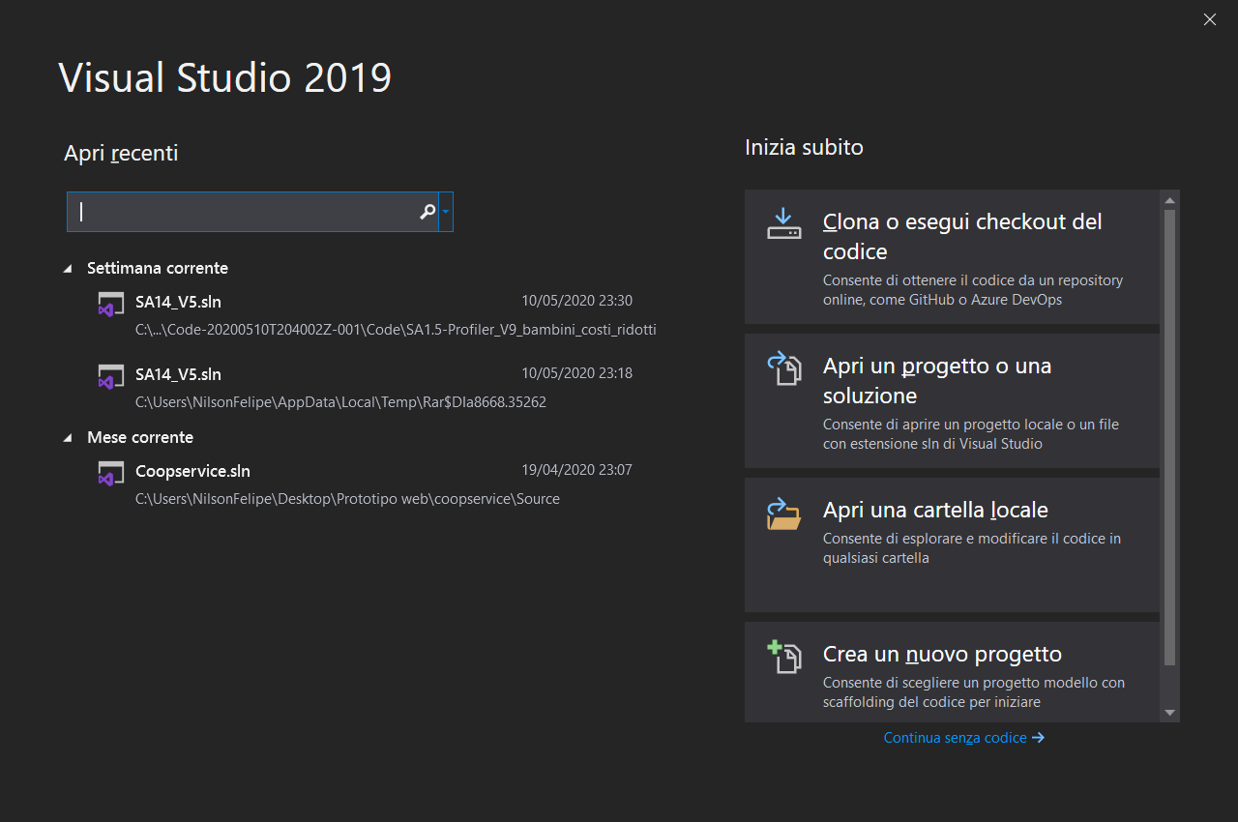

Slide 4
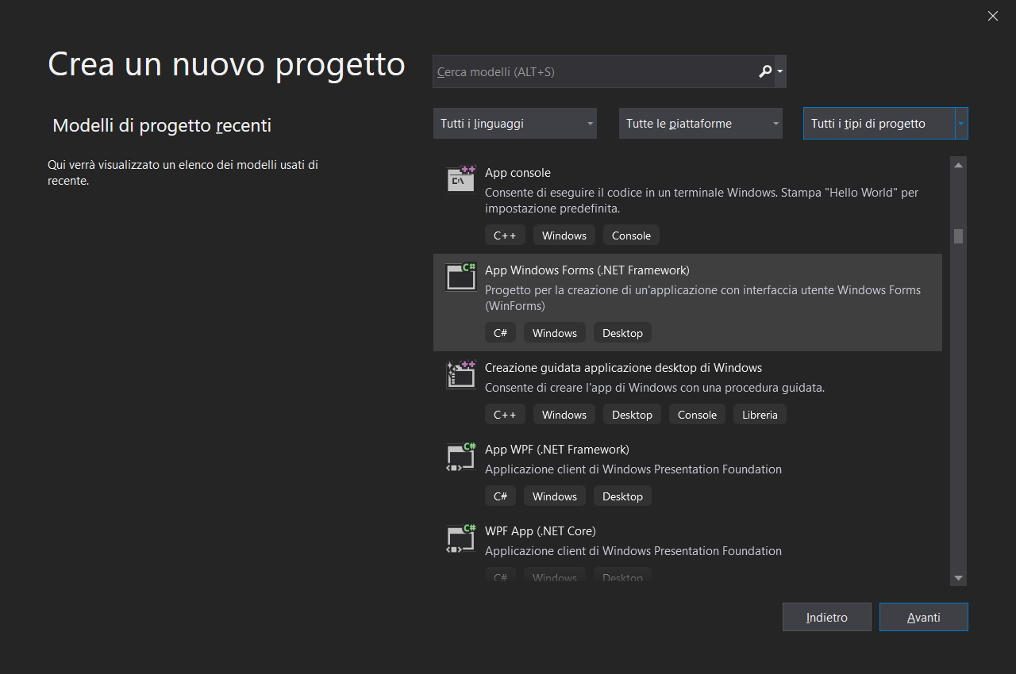

Slide 5
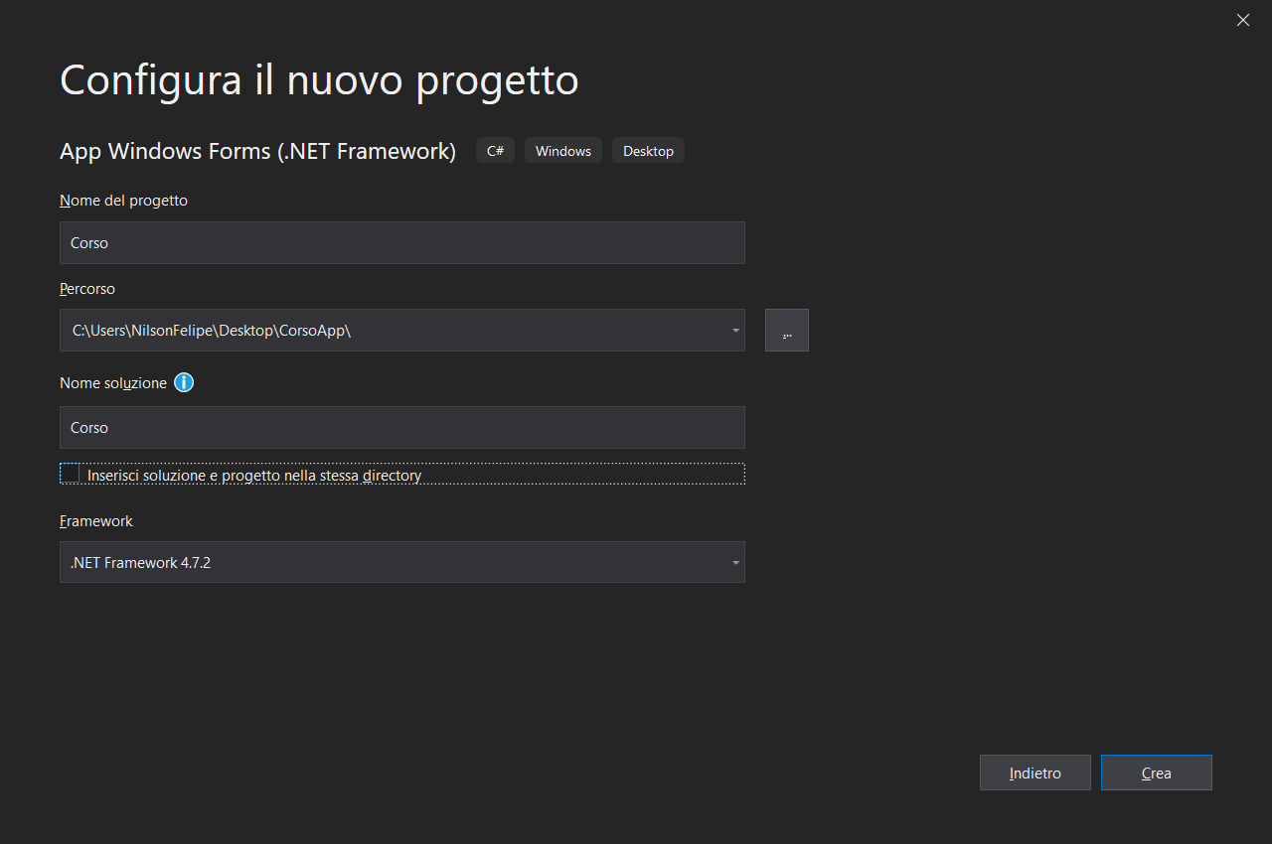

Slide 6
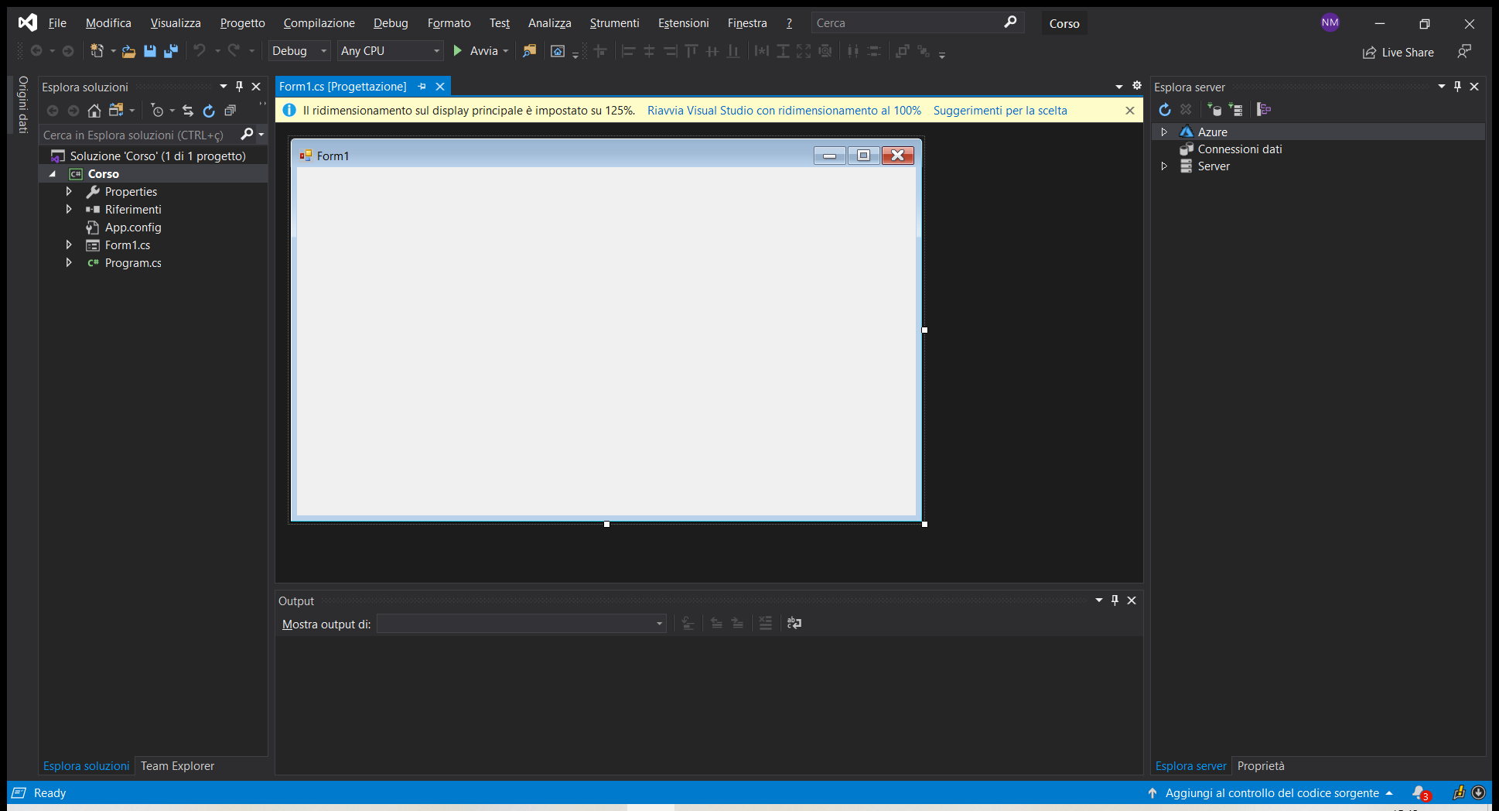

Slide 7
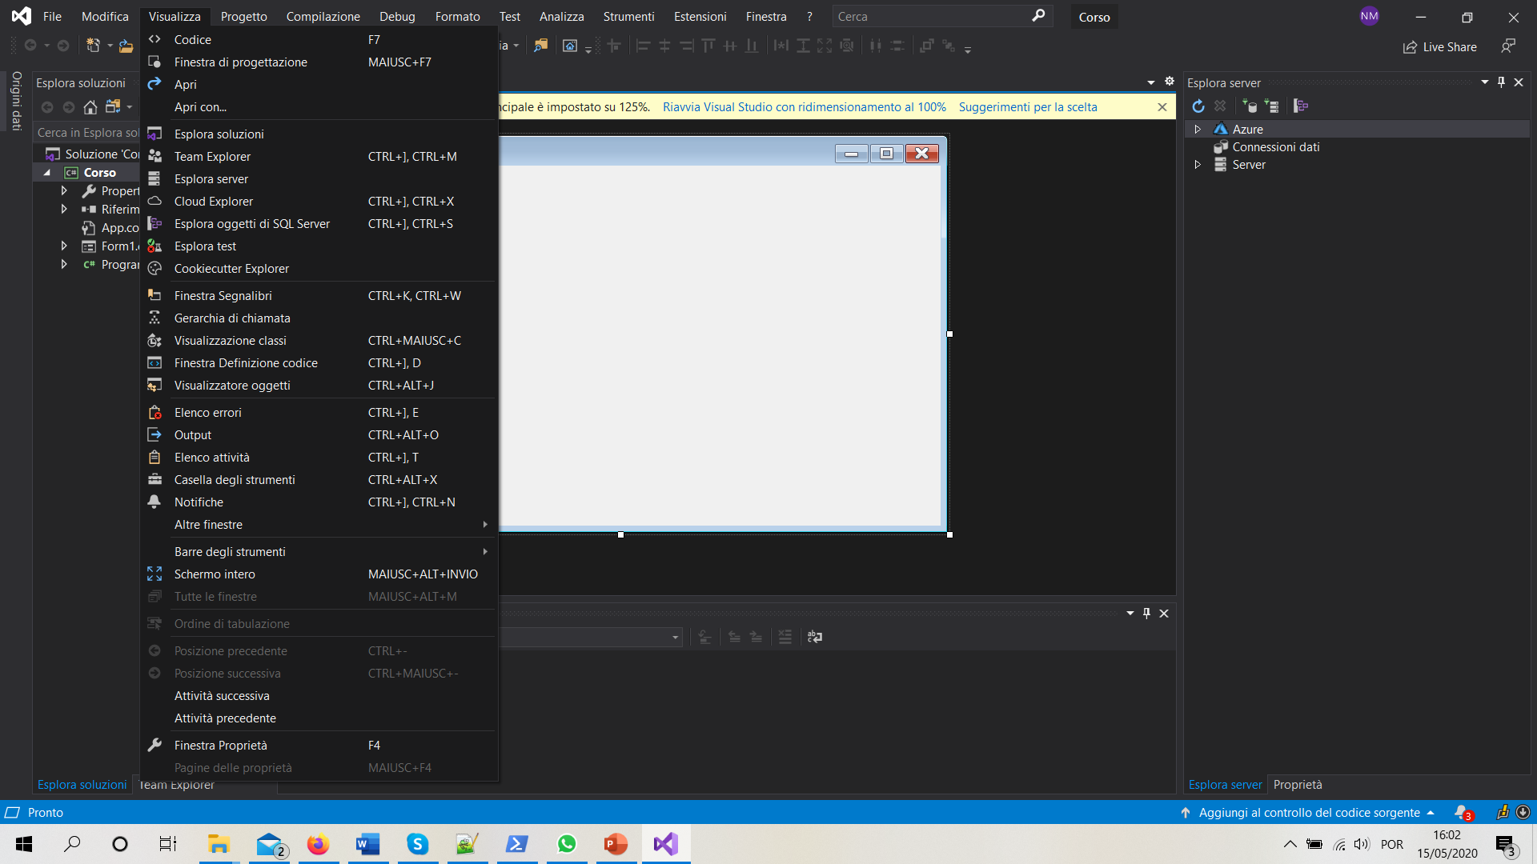

Slide 8
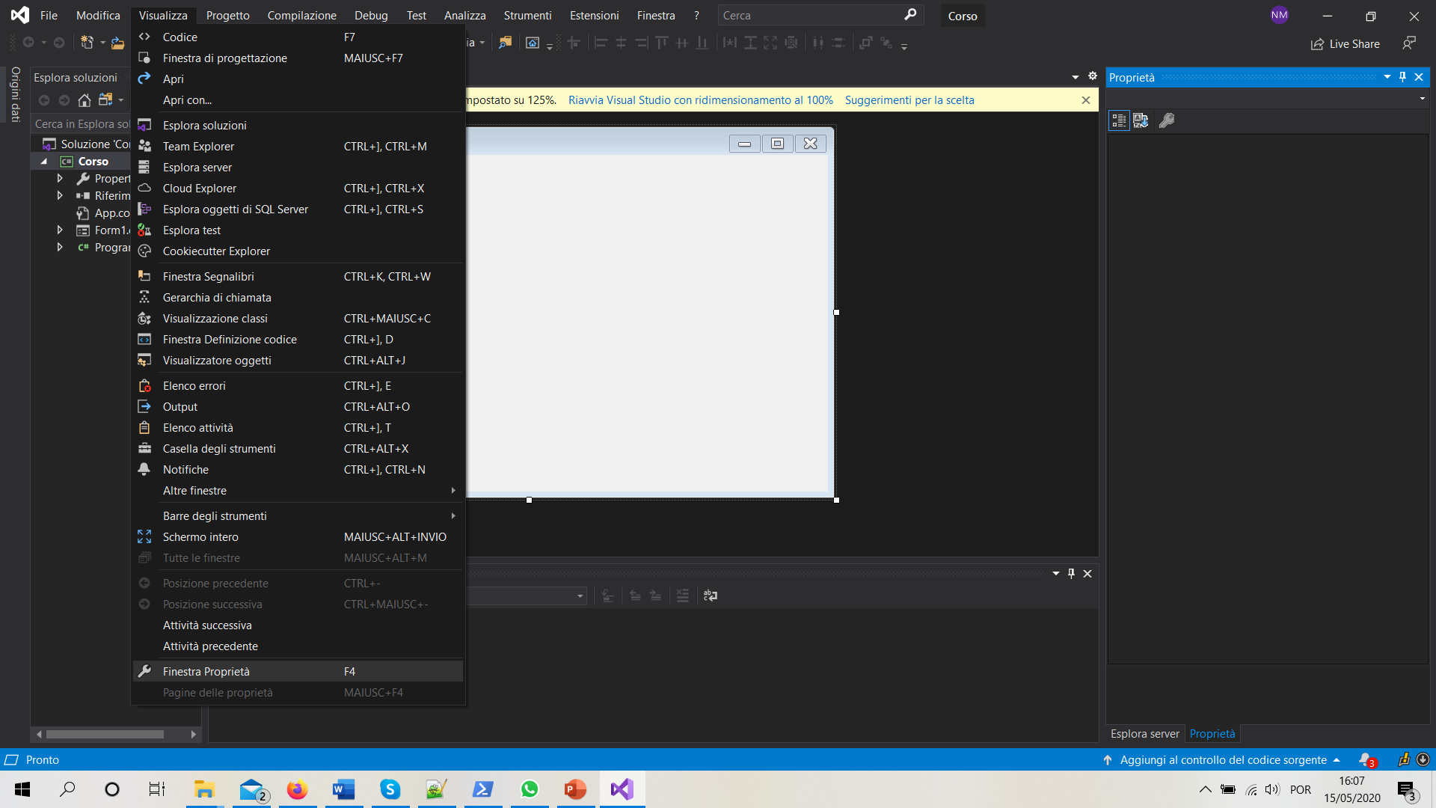

Slide 9
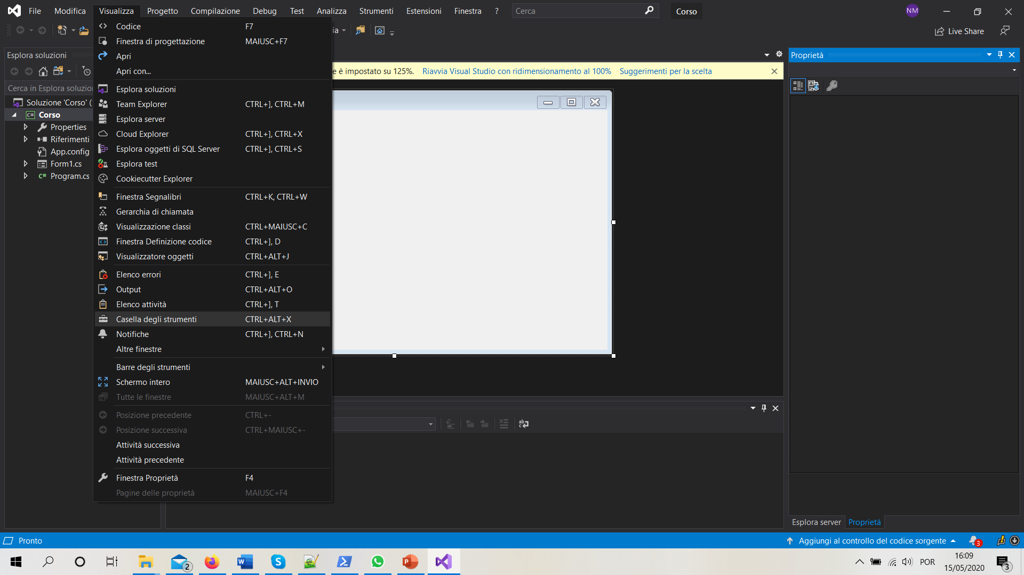

Slide 10
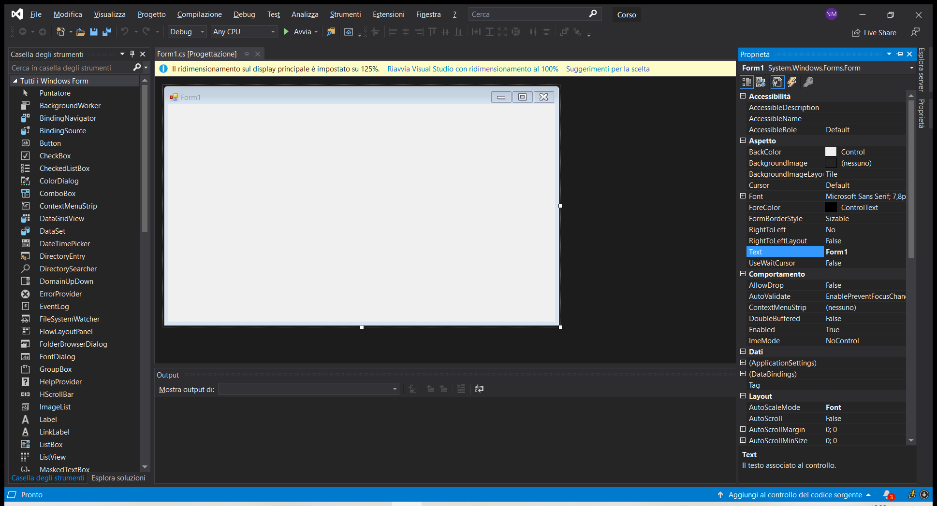

Slide 11
Etichette in Inglese

Slide 12
Colore sfondo

Slide 13
Impostazione del font

Slide 14
Titolo

Slide 15
Attivo
(oppure no)

Slide 16
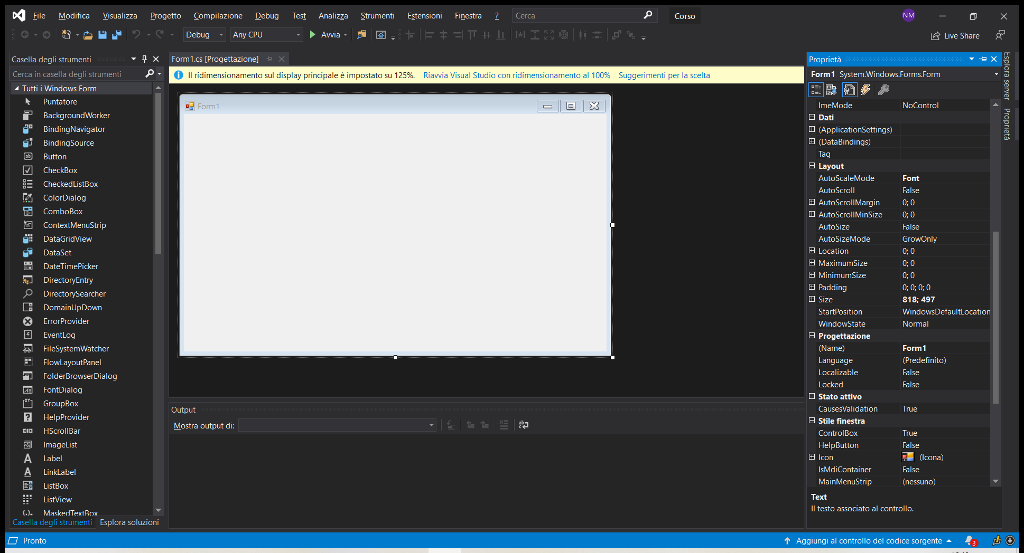
Dimensione

Slide 17
Tasti: riduce, ingradisce, chiude

Slide 18
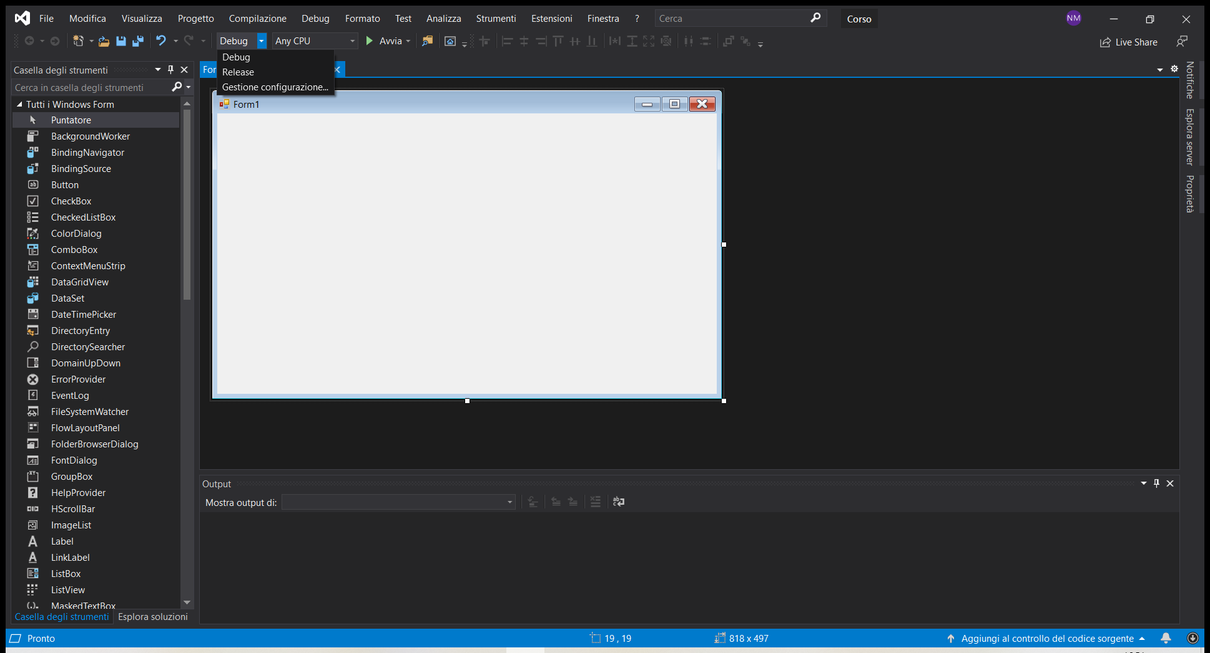

Slide 19
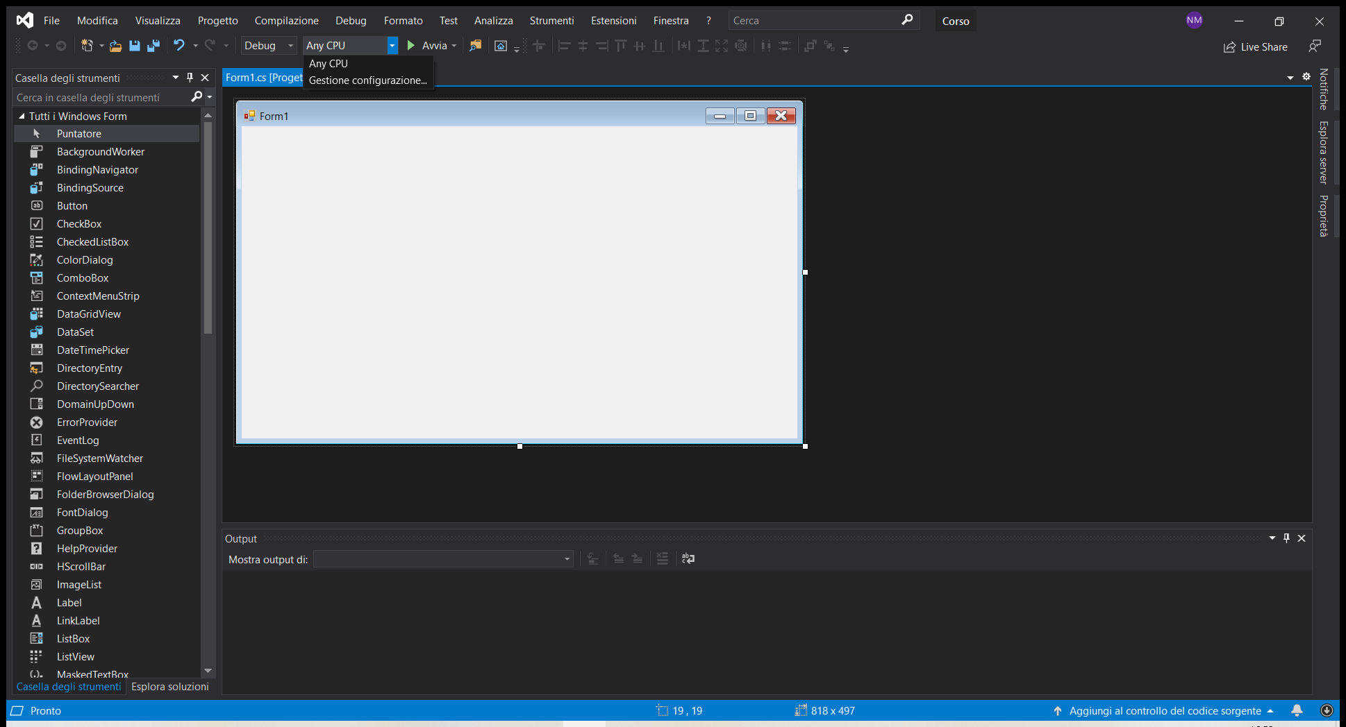

Slide 20
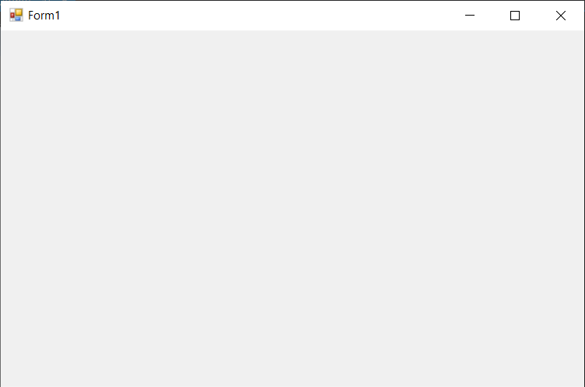
Finestra vuota

Slide 21
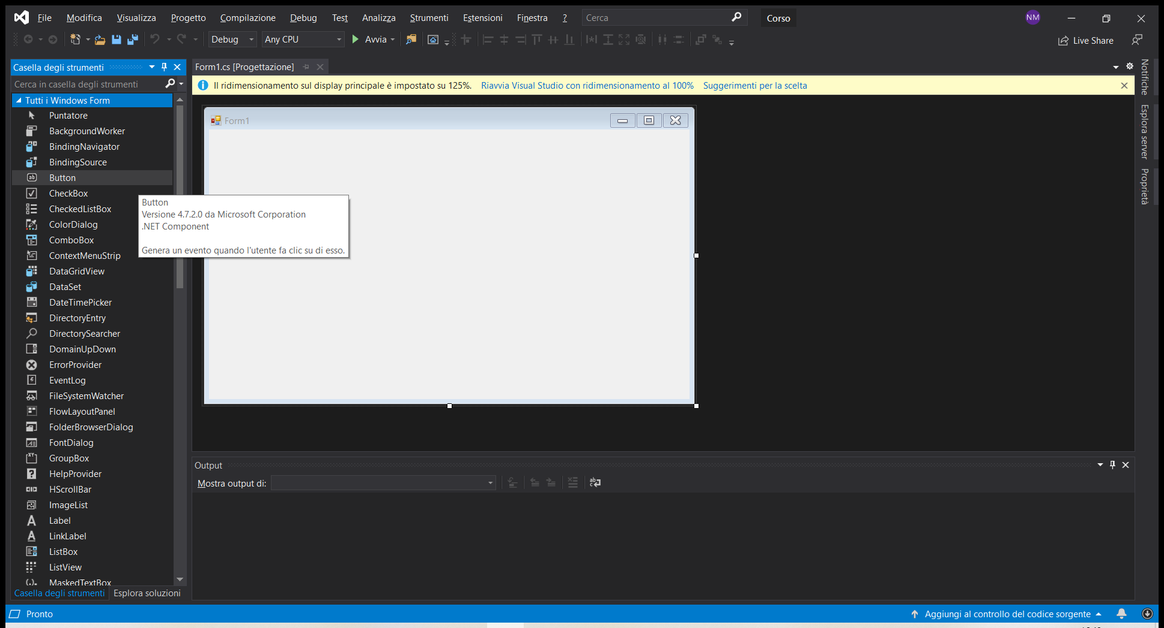

Slide 22
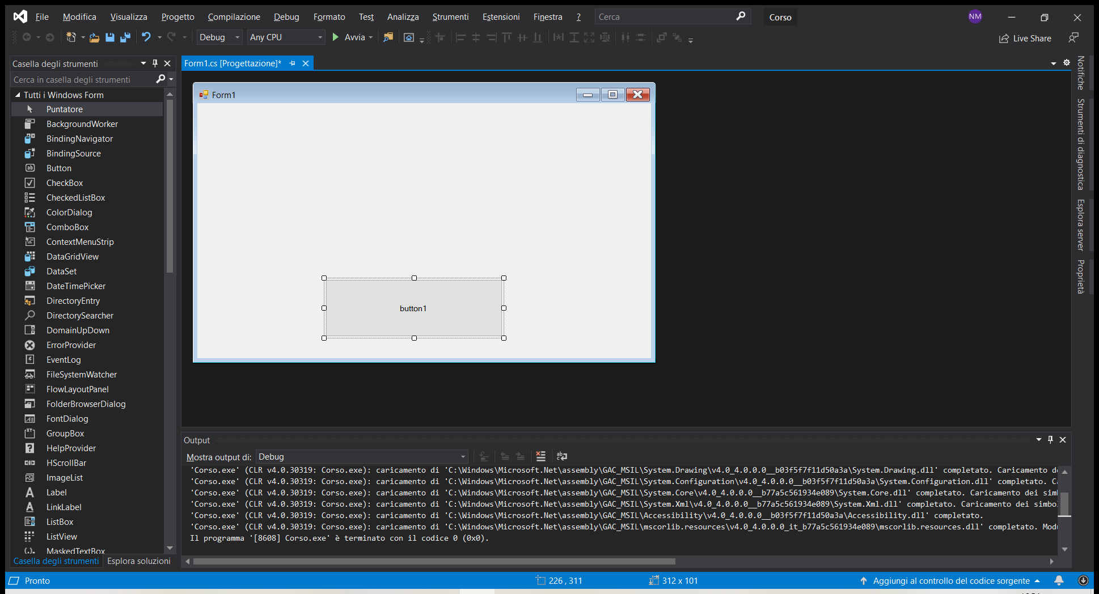

Slide 23
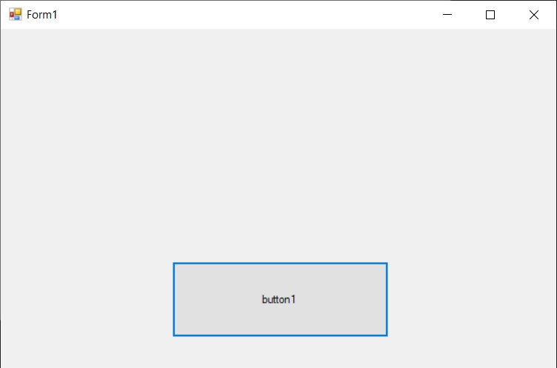
Finestra con pulsante

Slide 24
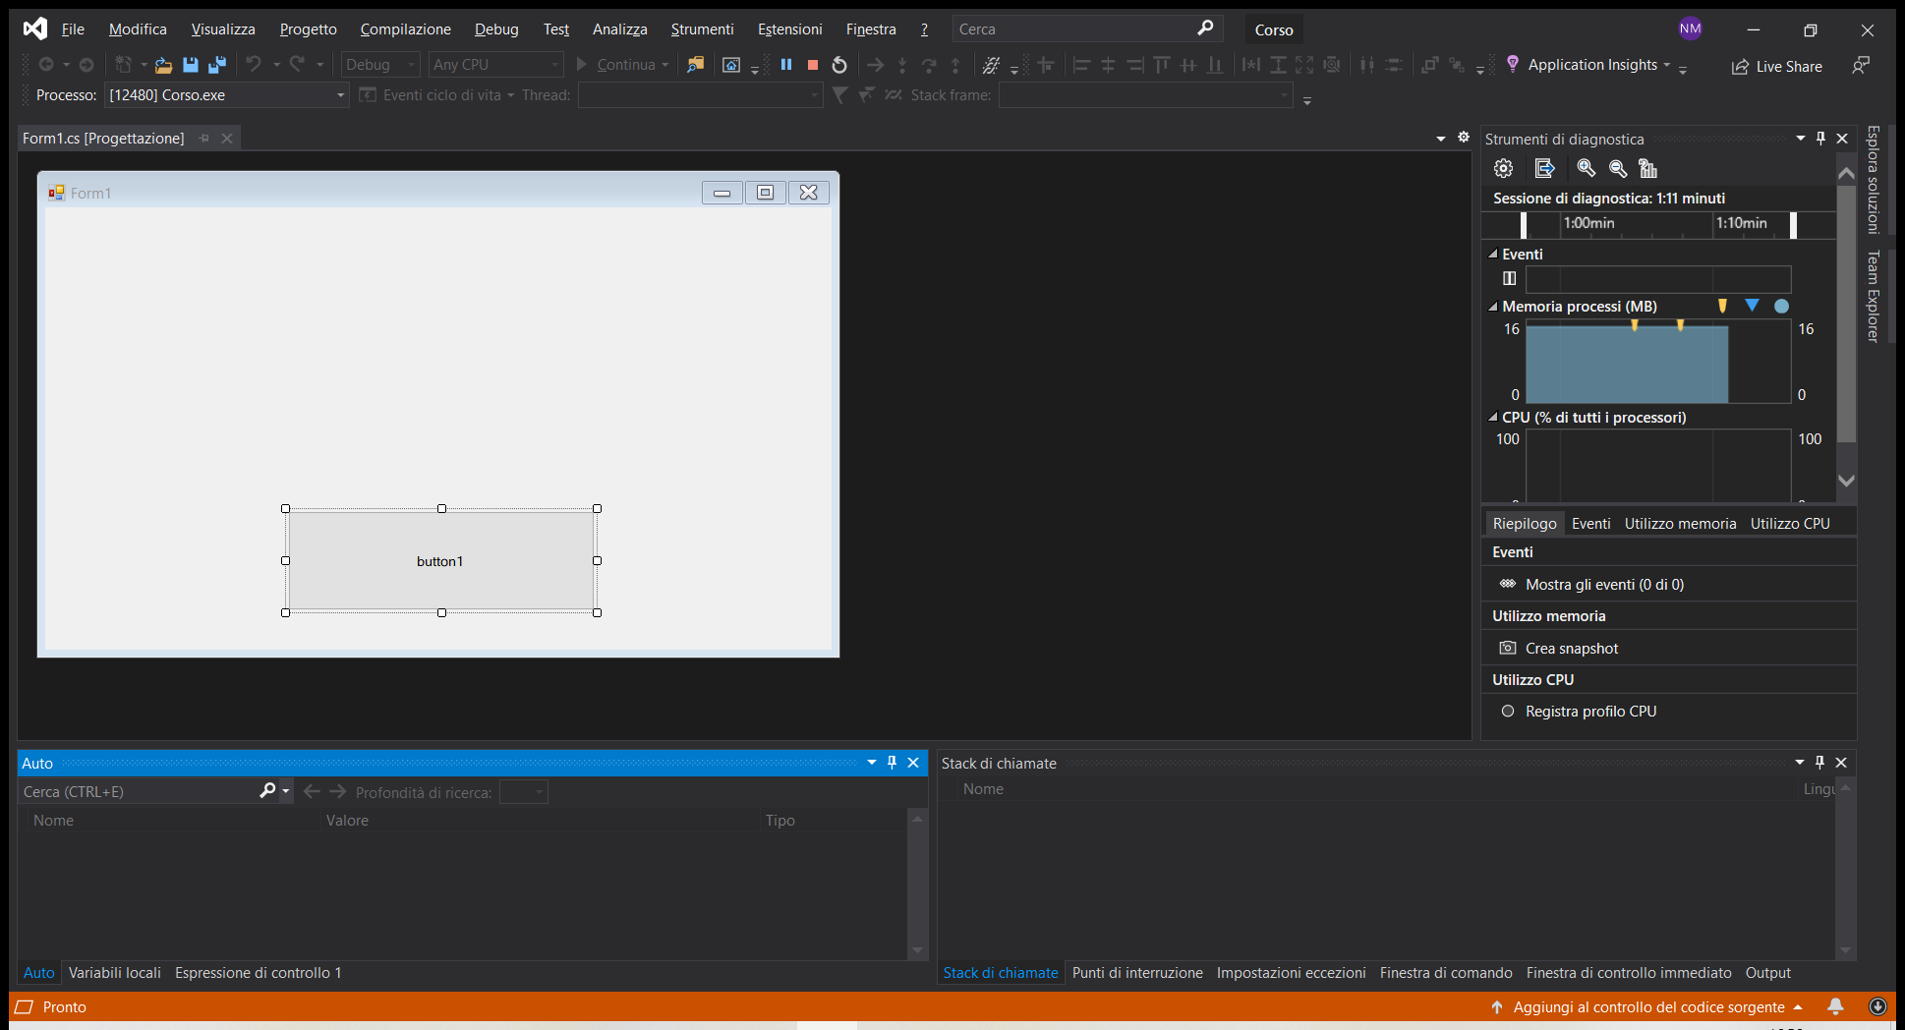

Slide 25
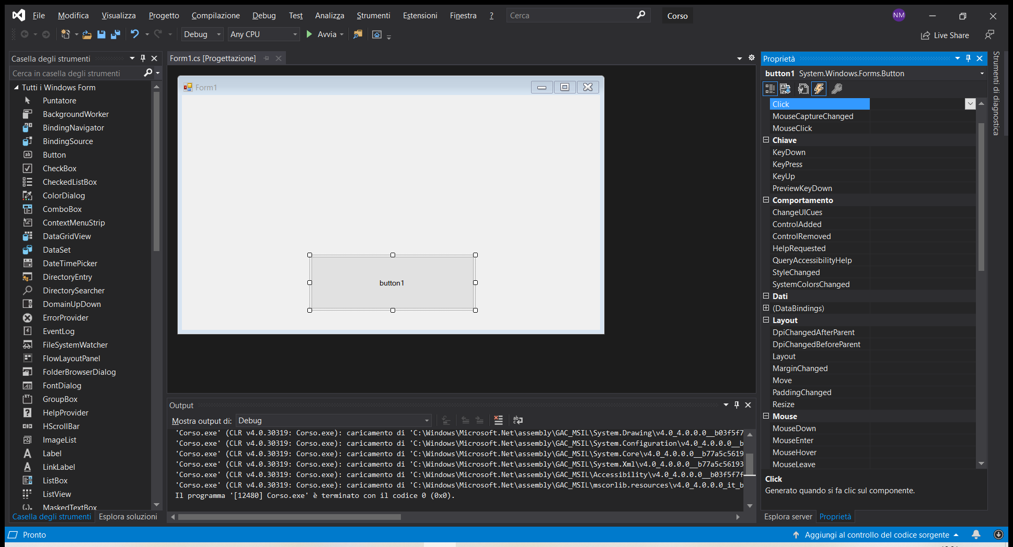

Crea procedura

Slide 26
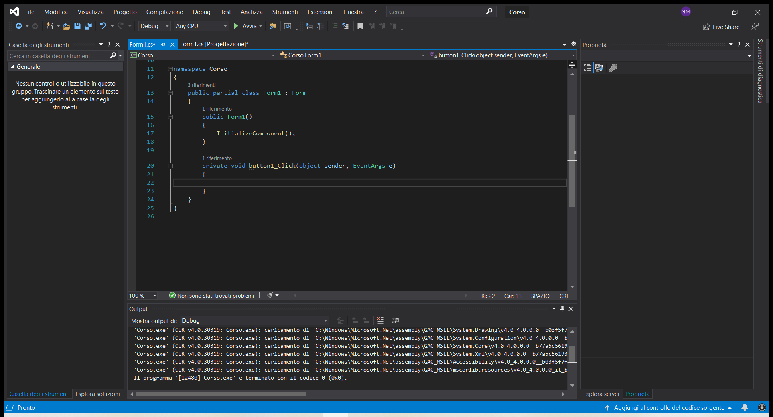

Slide 27
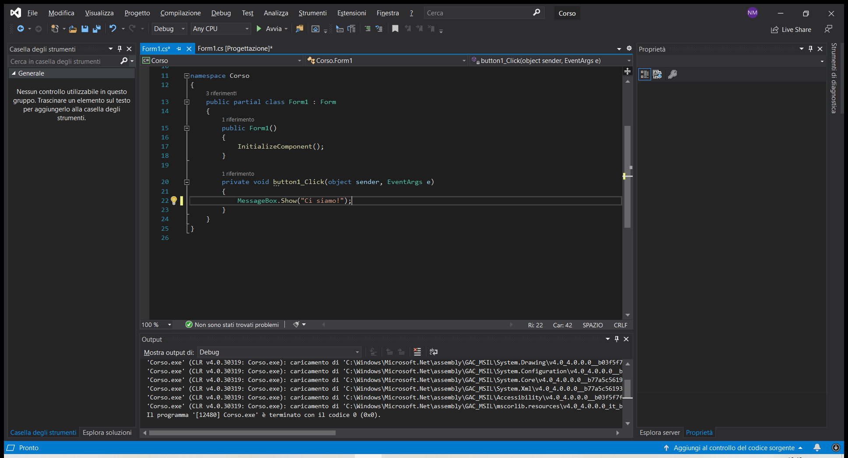

Slide 28
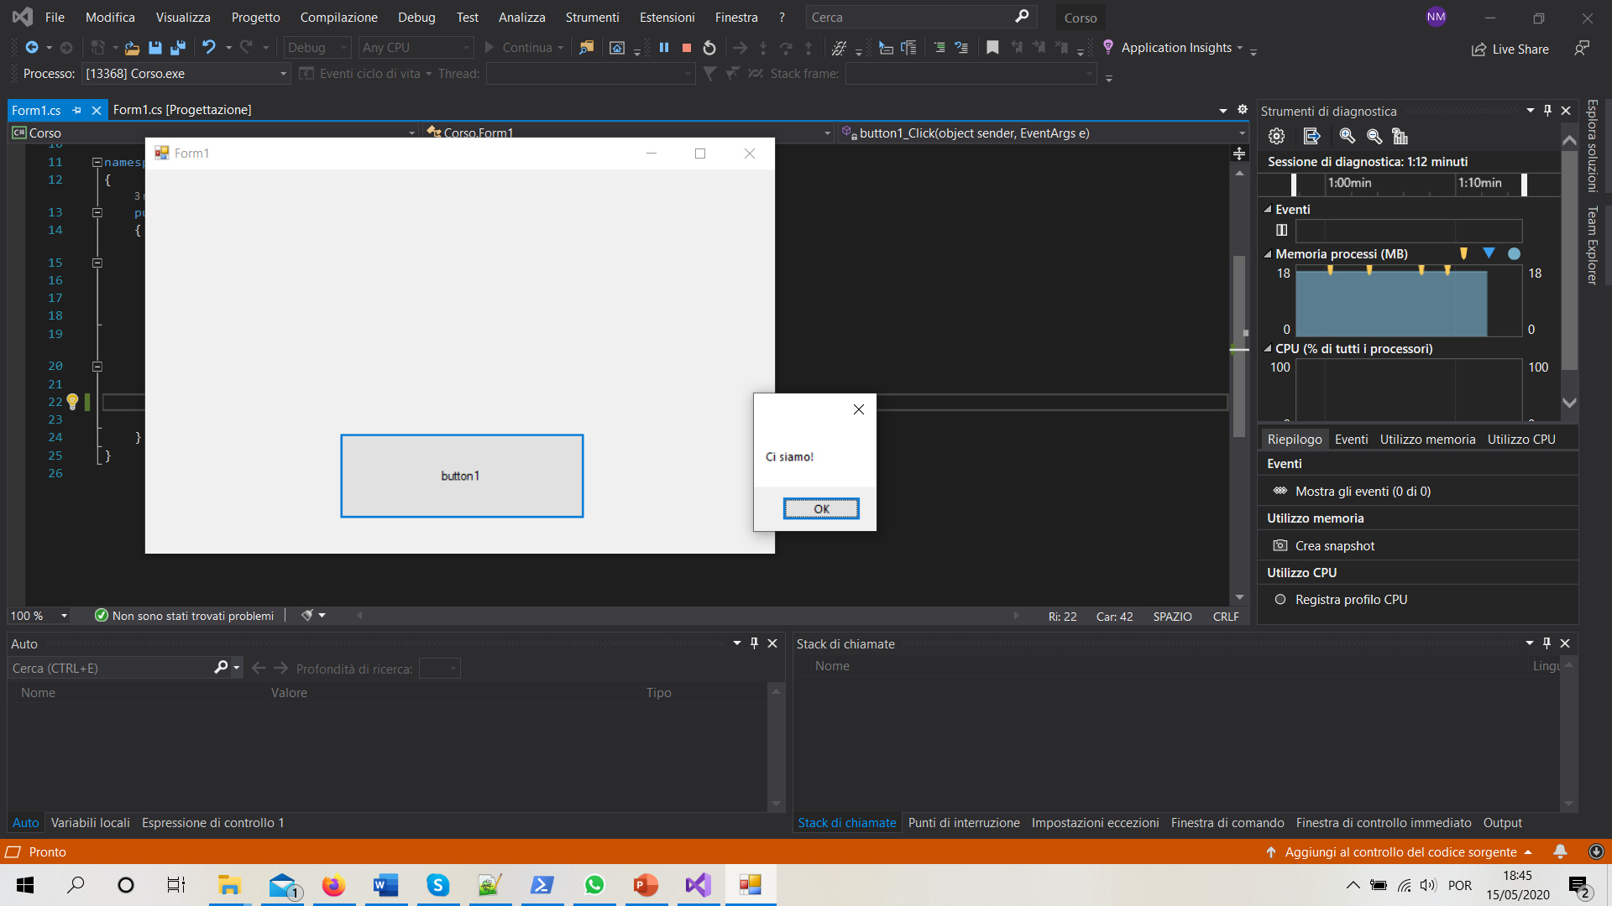

Slide 29
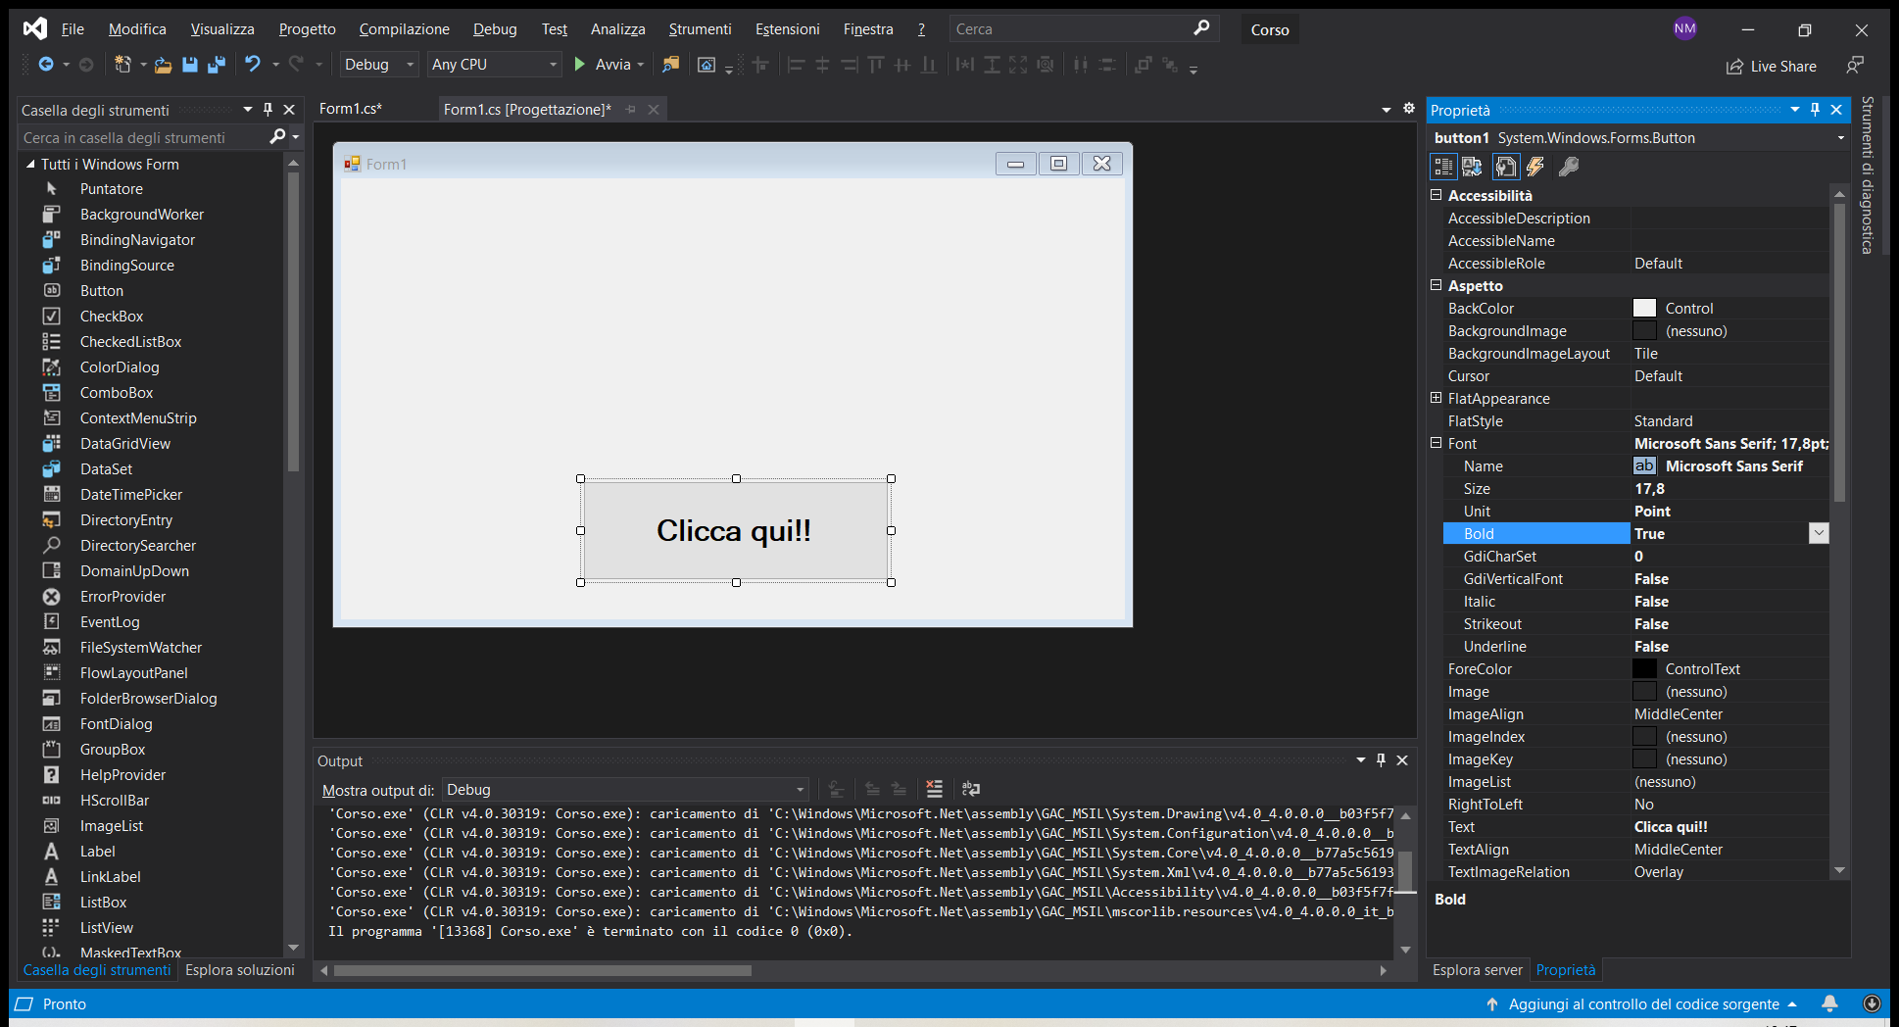
Cambia testo

Slide 30
Cambia impostazione

Slide 31
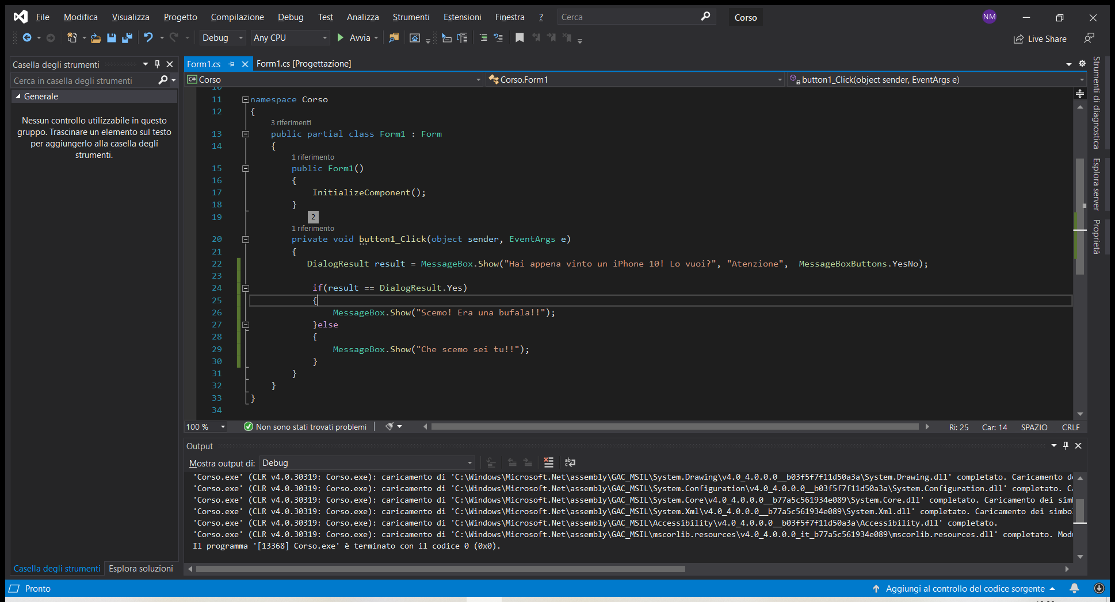

Slide 32
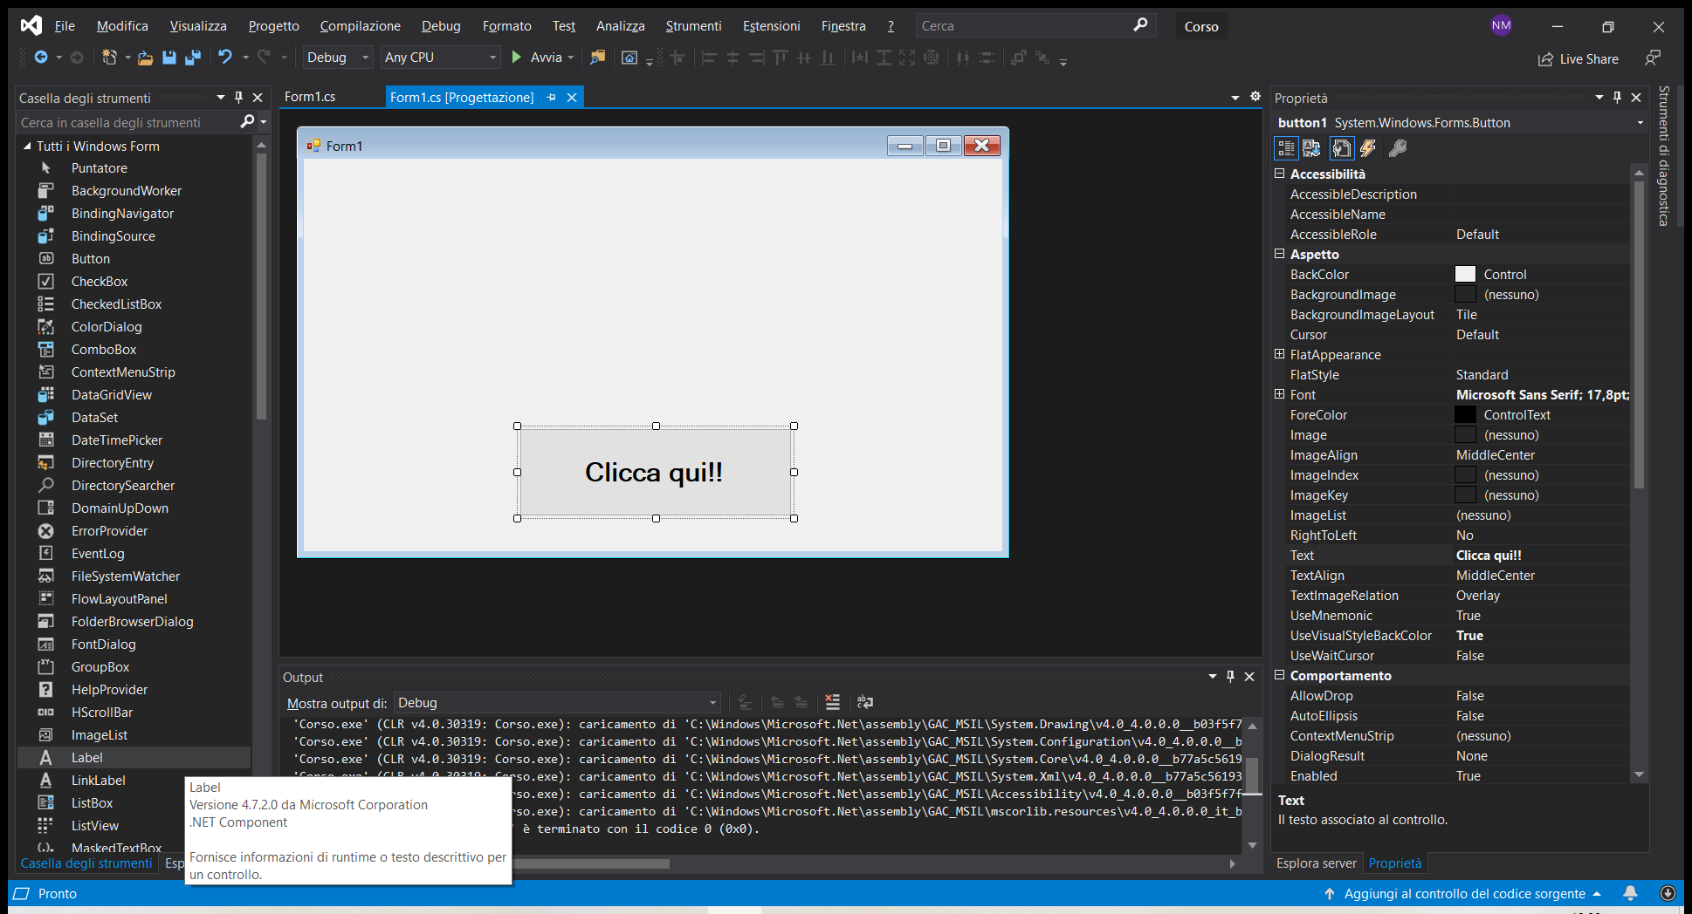

Slide 33
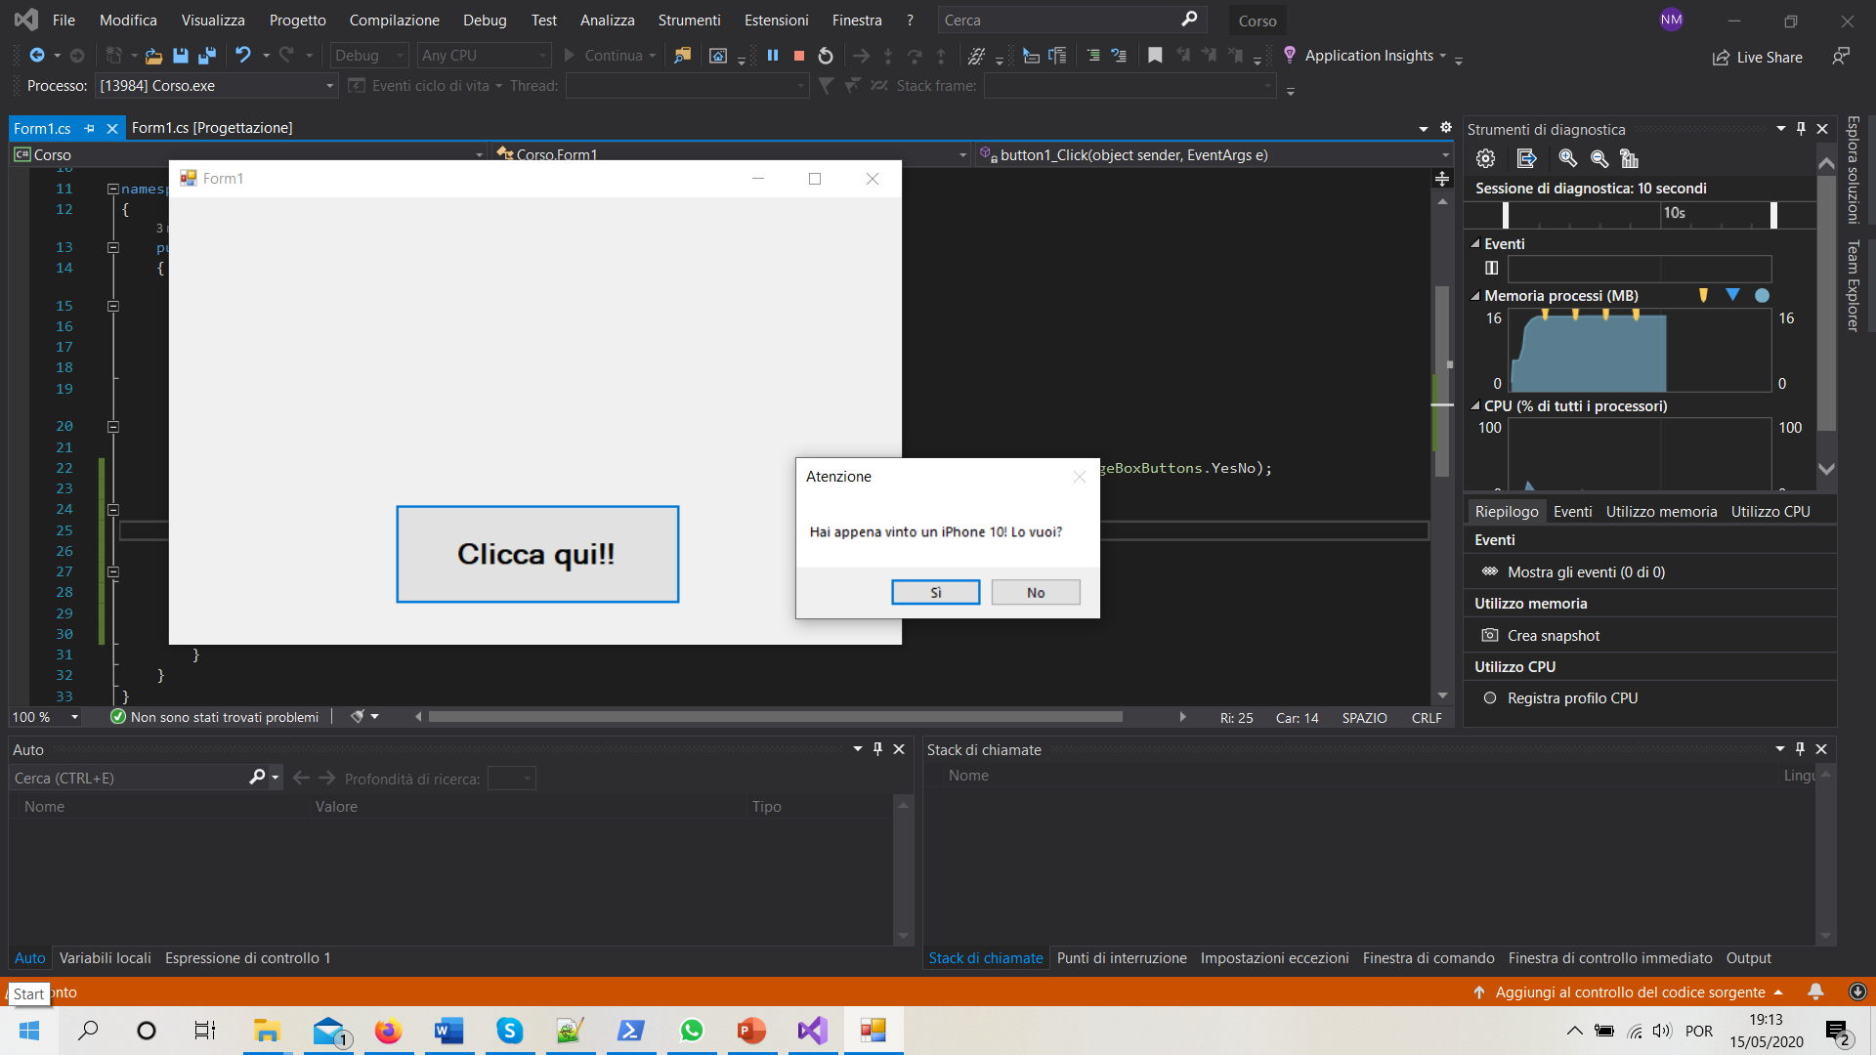
Viene scritto nella lingua del sistema

Slide 34


Slide 35
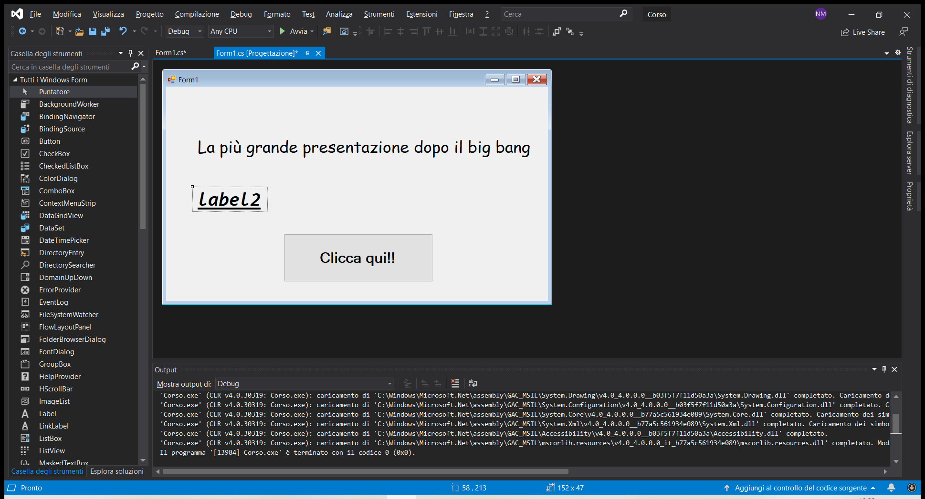

Slide 36
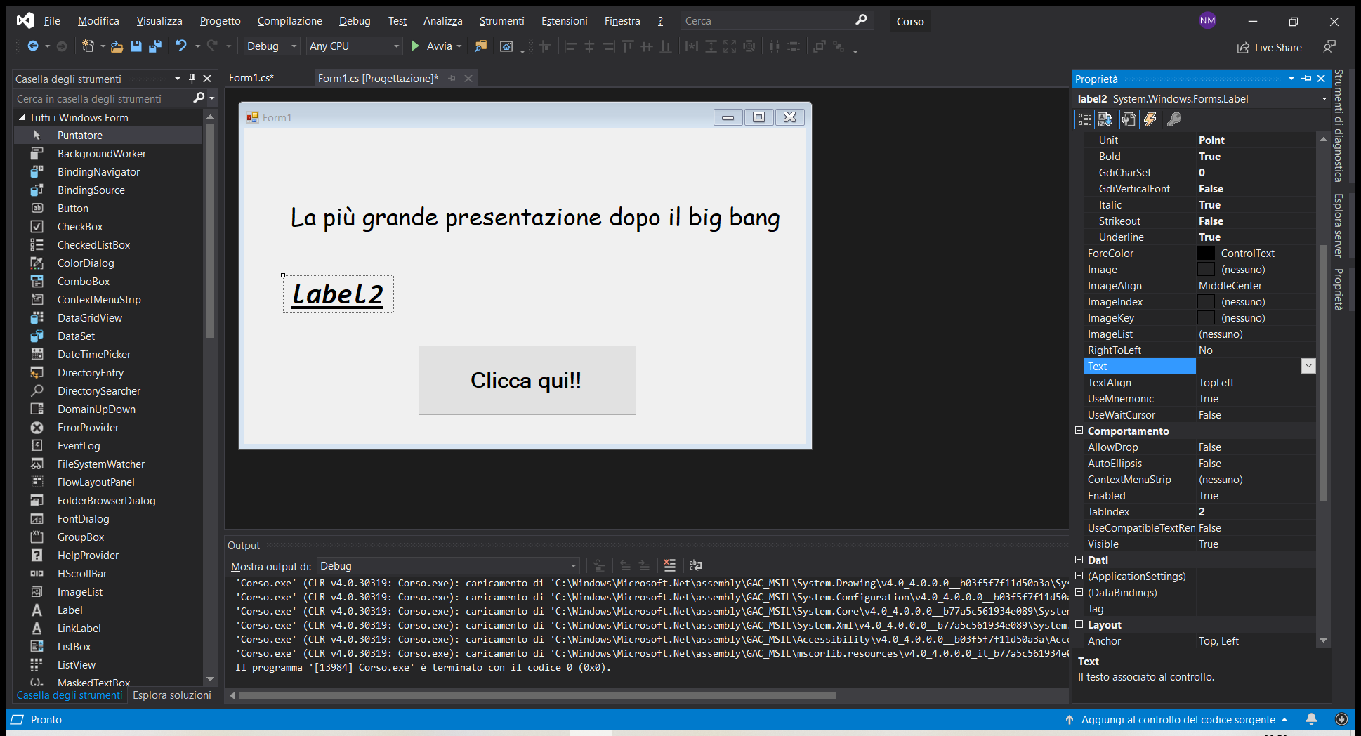

Slide 37
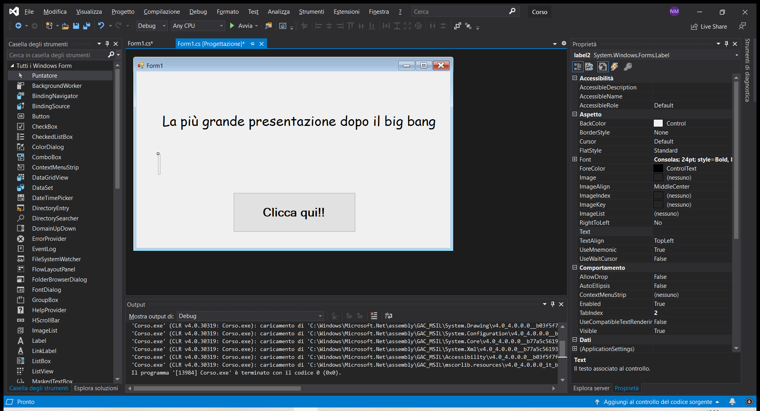
Testo vuoto

Slide 38
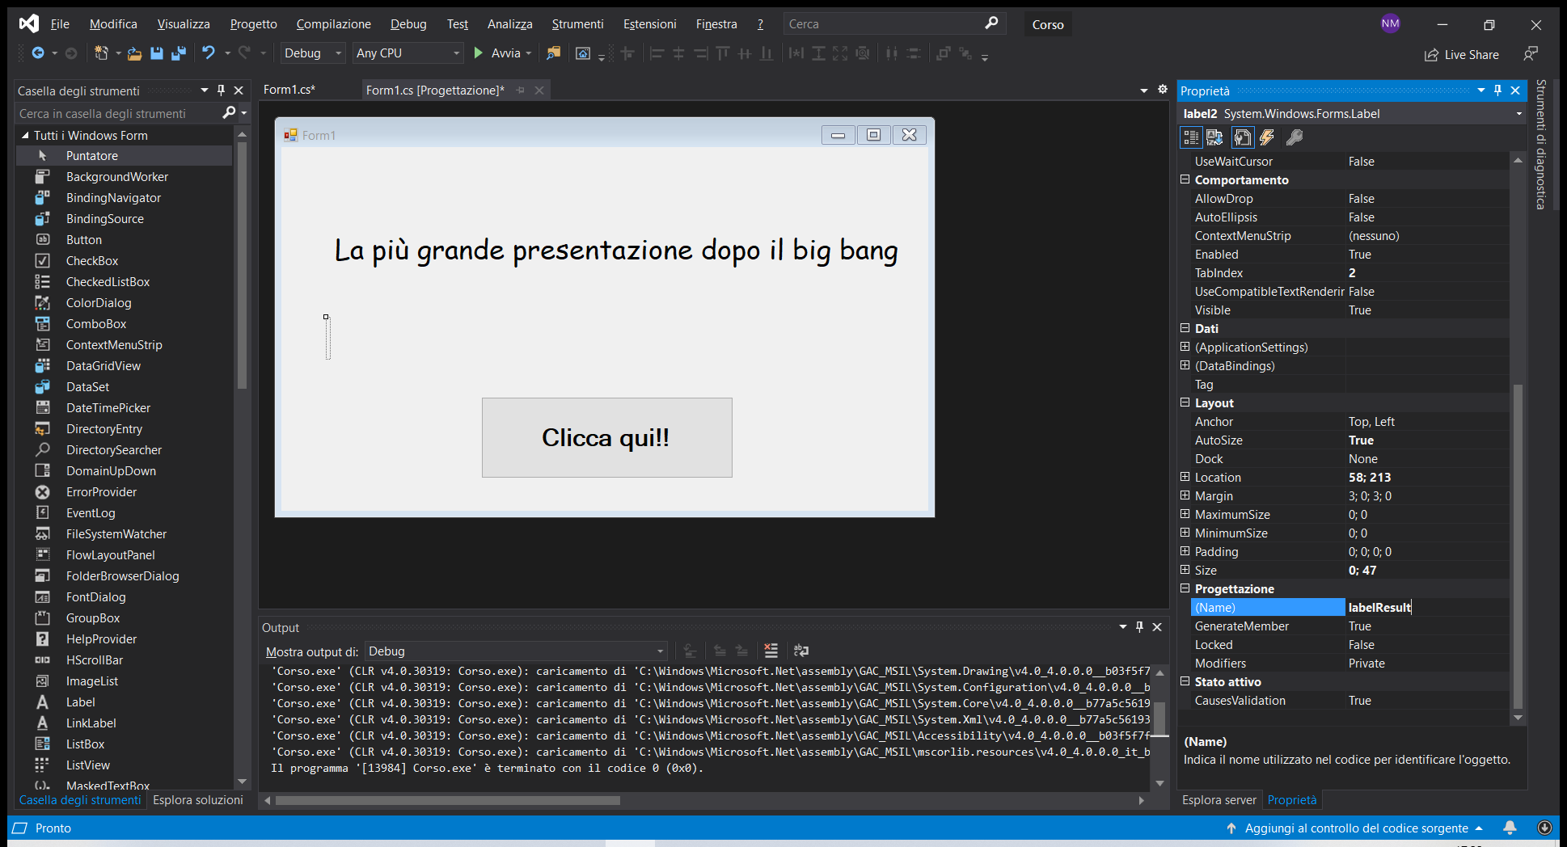
nome label (variabile)

Slide 39
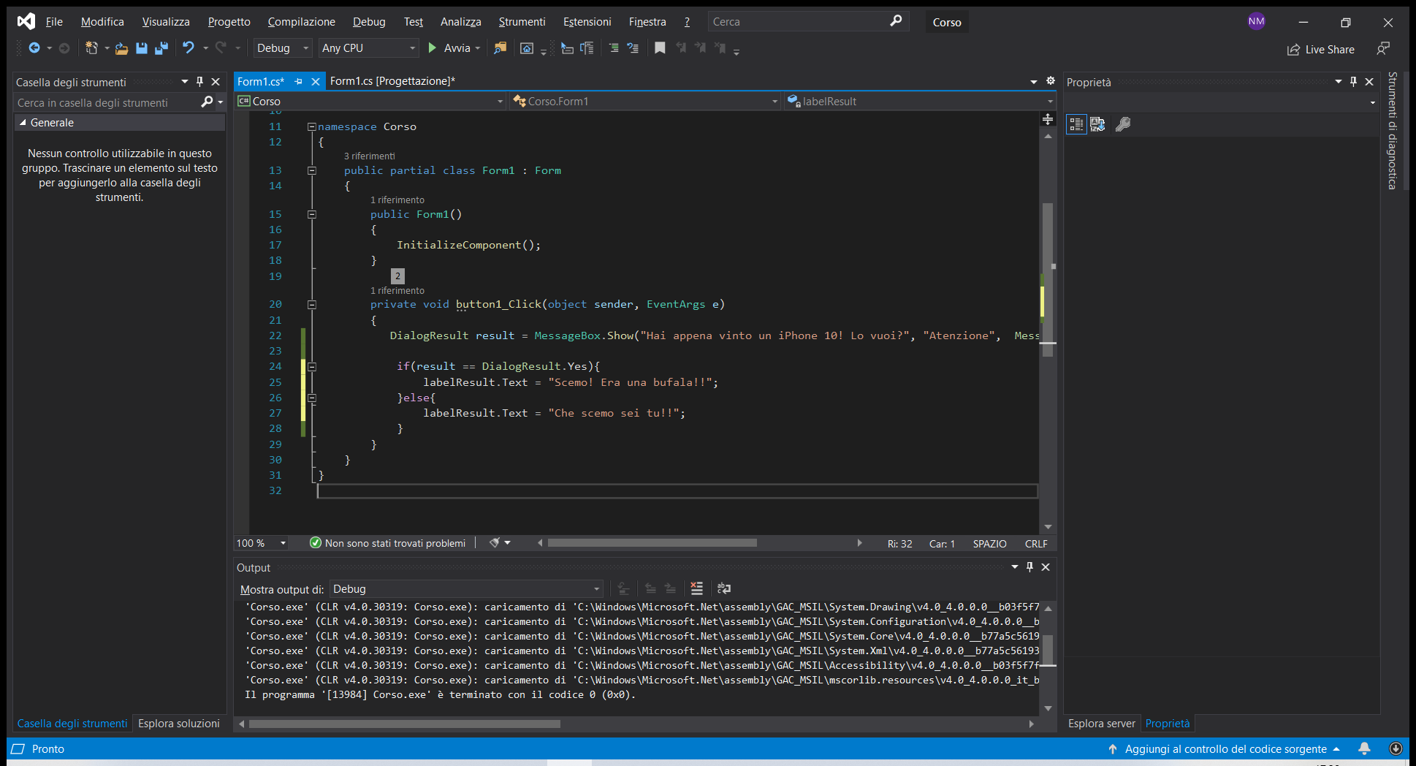

Slide 40
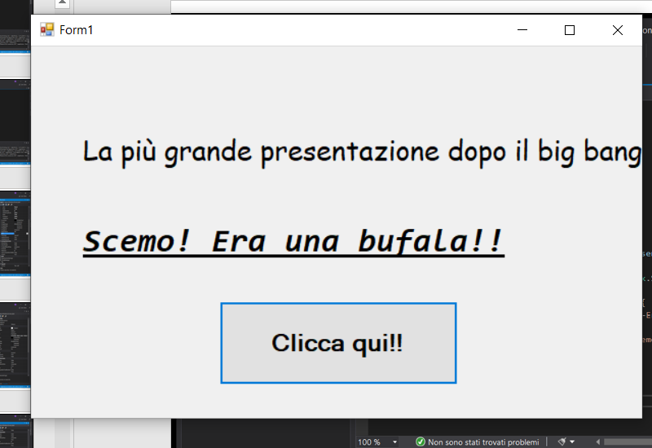

Slide 41
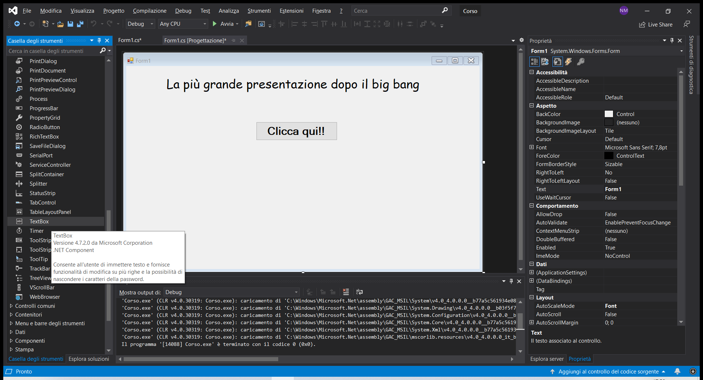

Slide 42
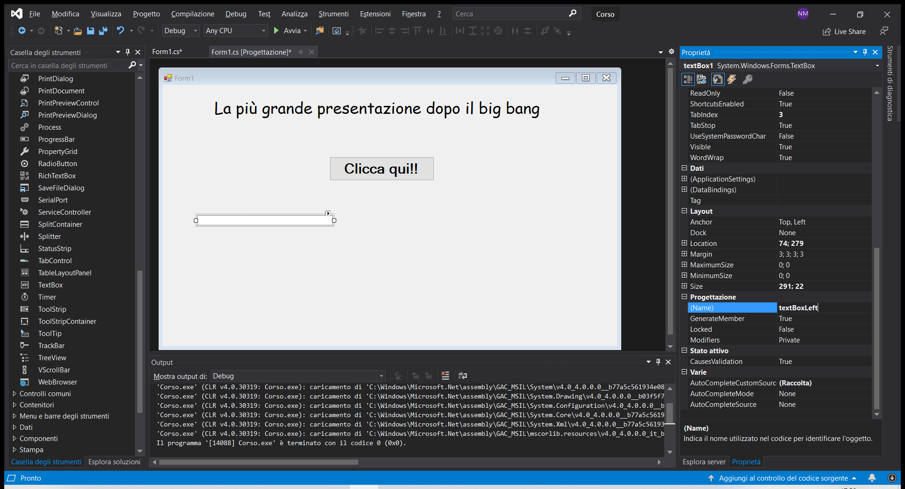
Box (variable) name

Slide 43
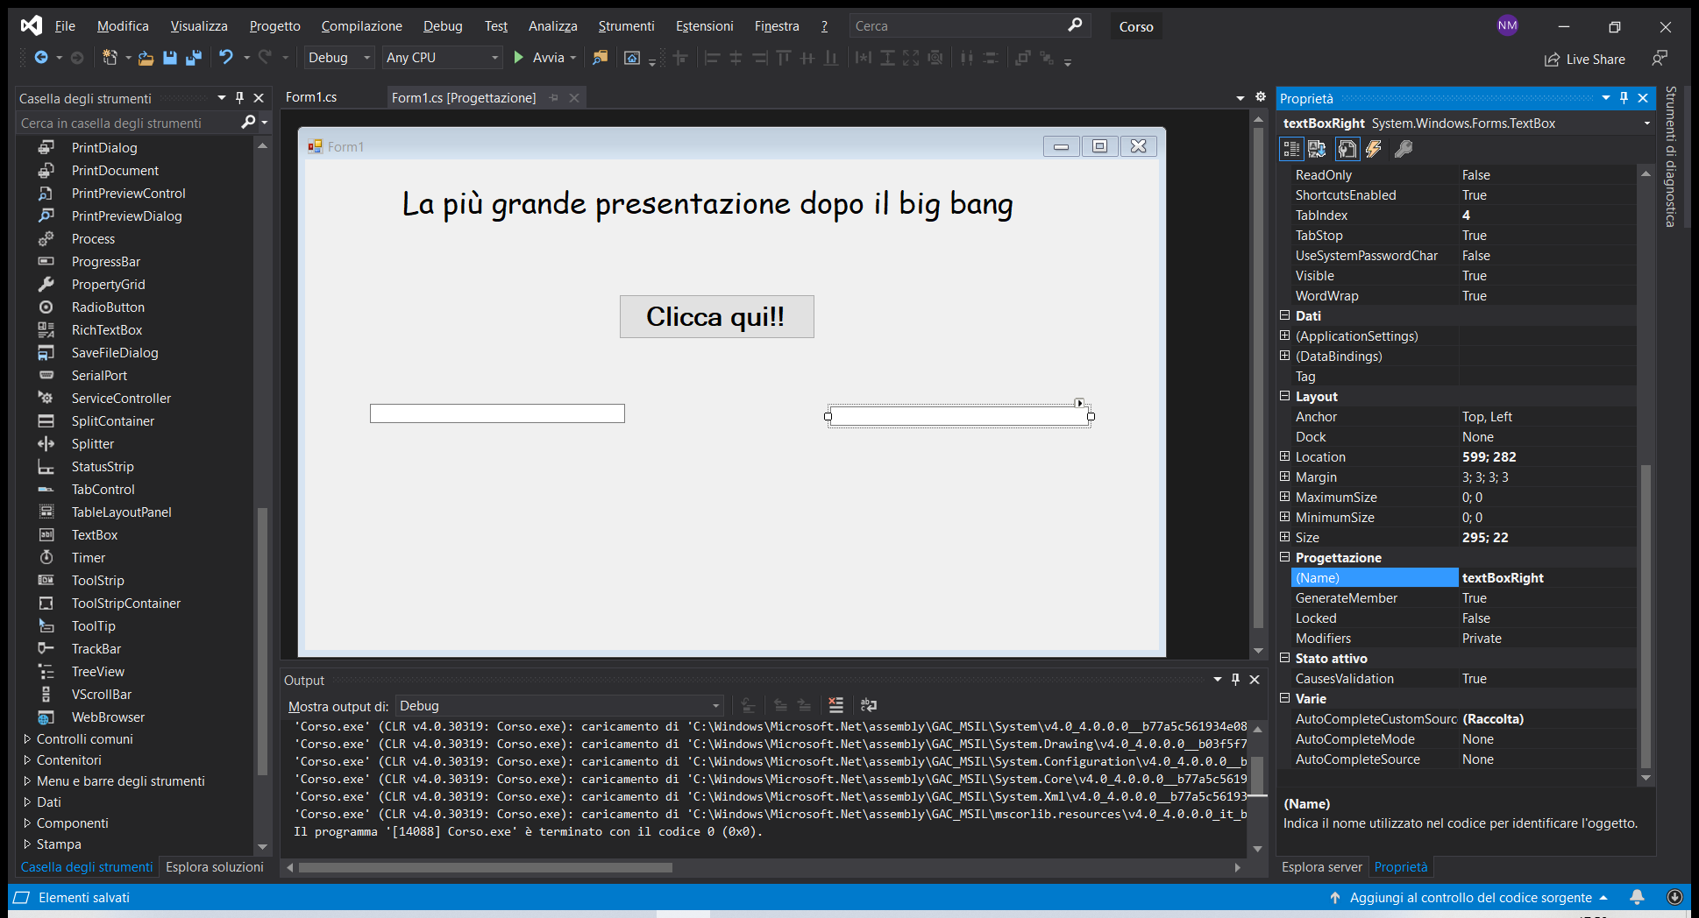
Box (variable) name

Slide 44
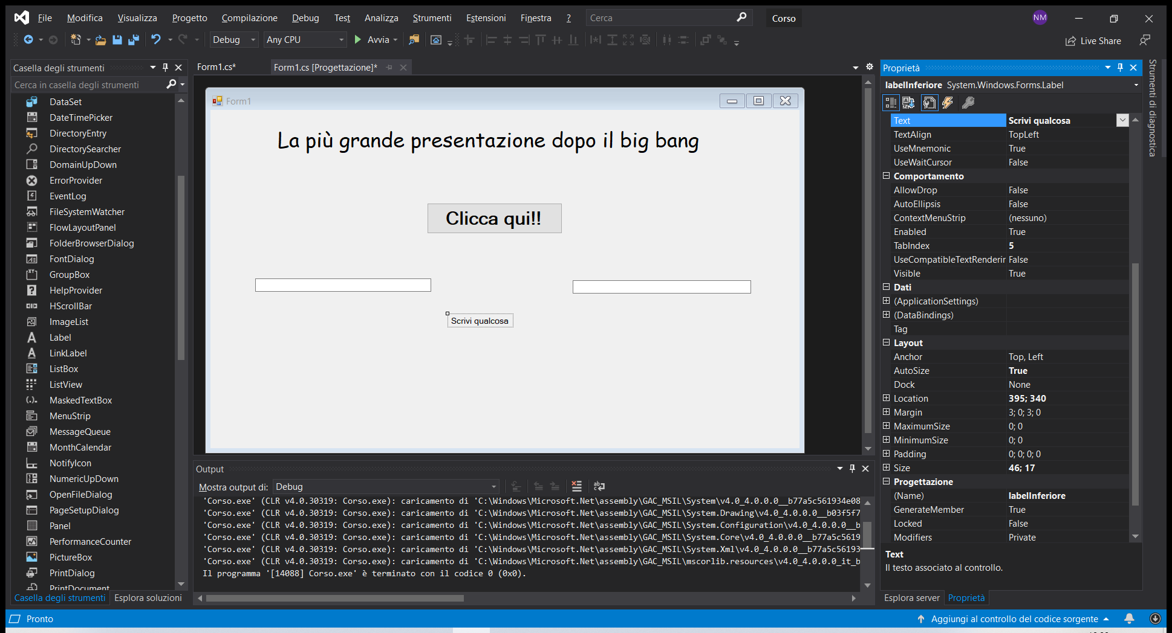
Label (testo)
nome label (variabile)

Slide 45
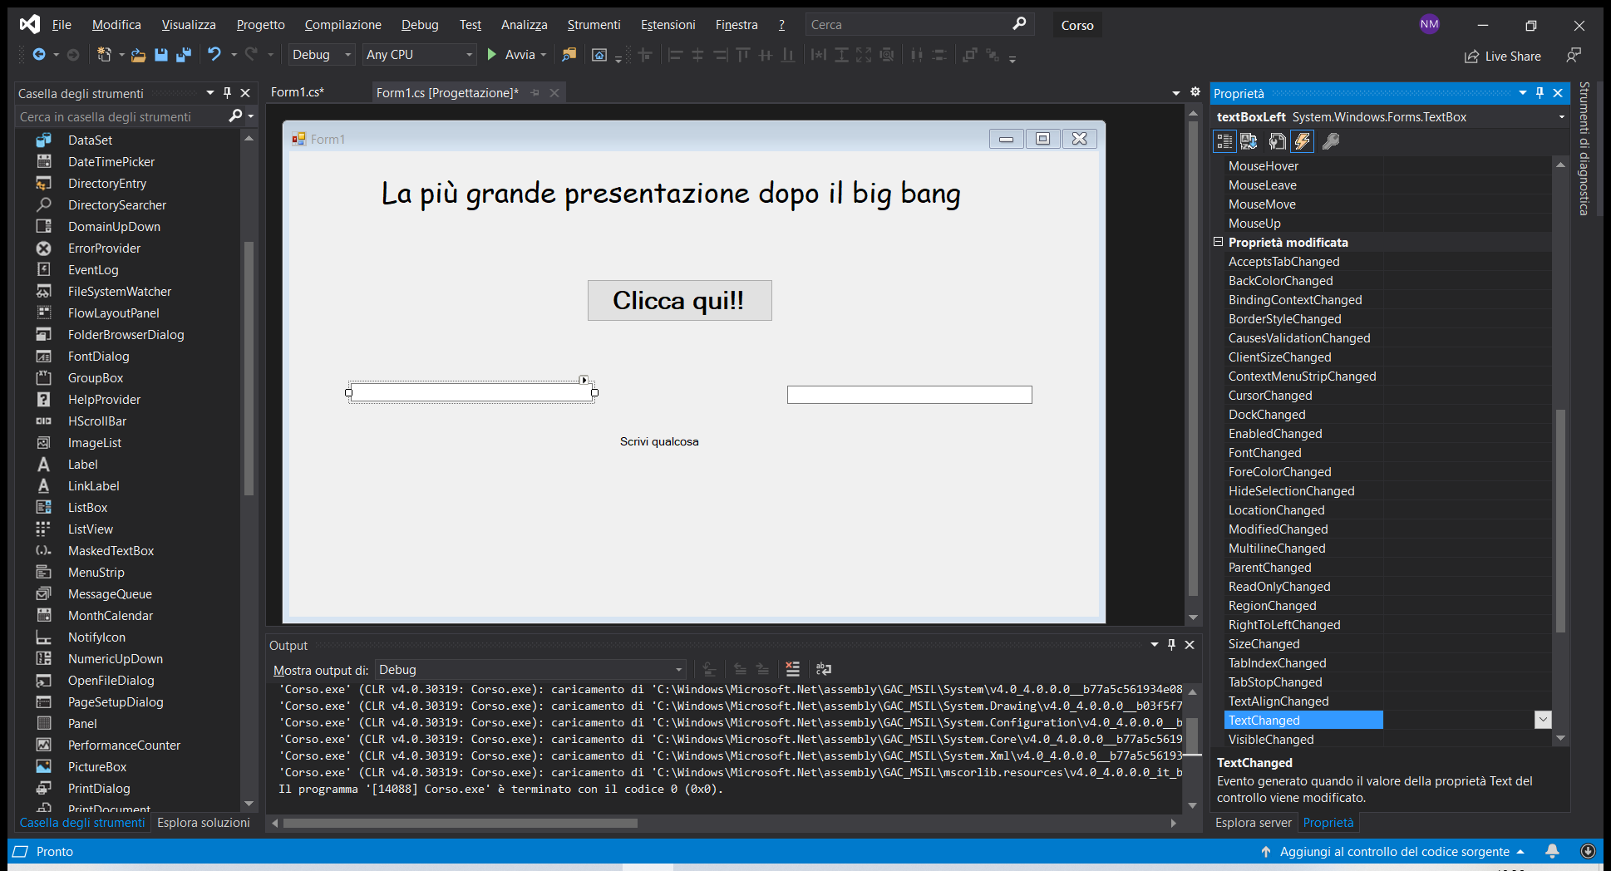
Evento
“testo modificato”

Slide 46
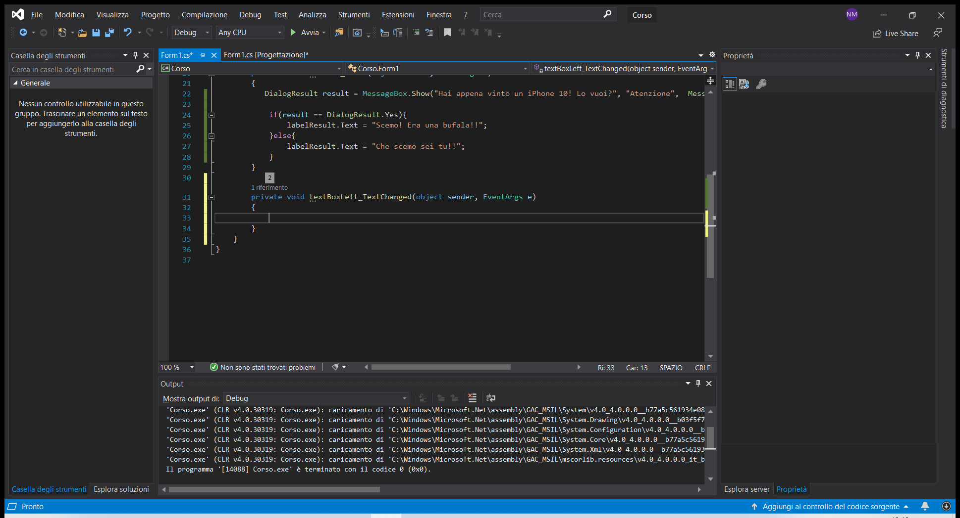

Slide 47


Slide 48
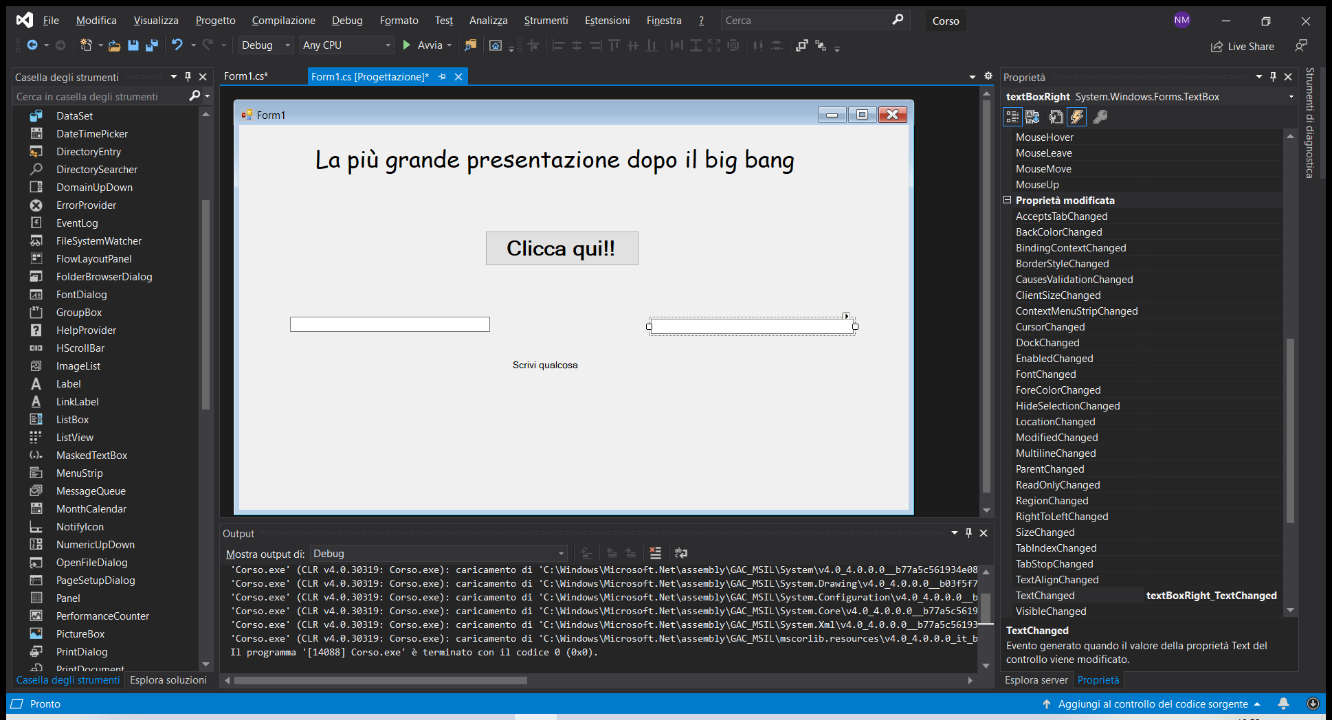
Evento
“testo modificato”

Slide 49
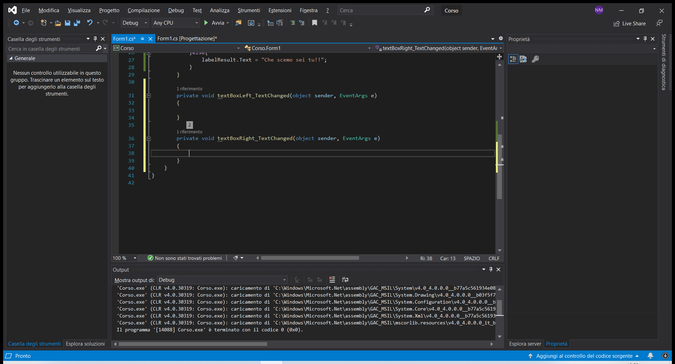

Slide 50
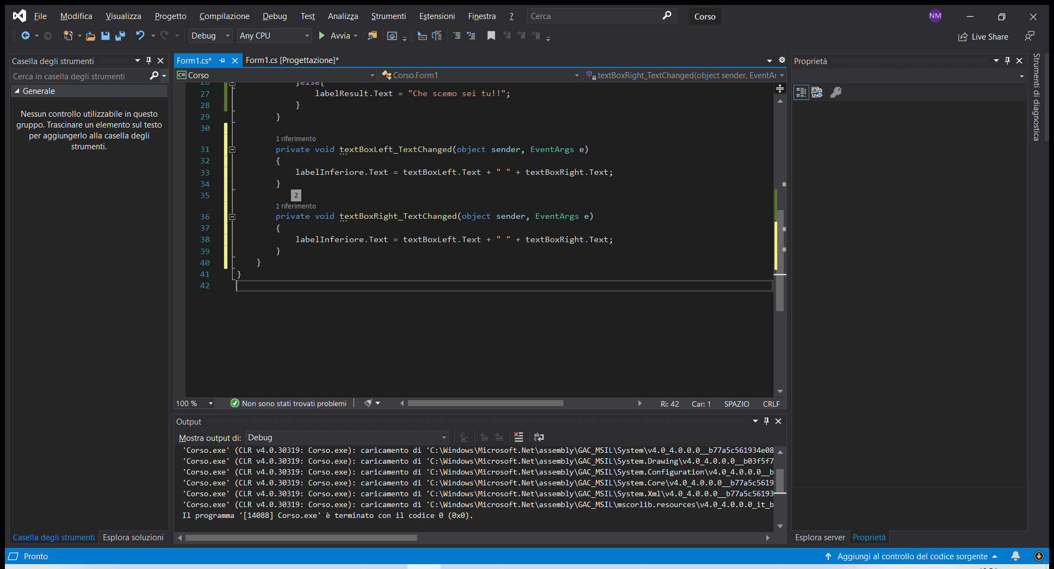

Slide 51
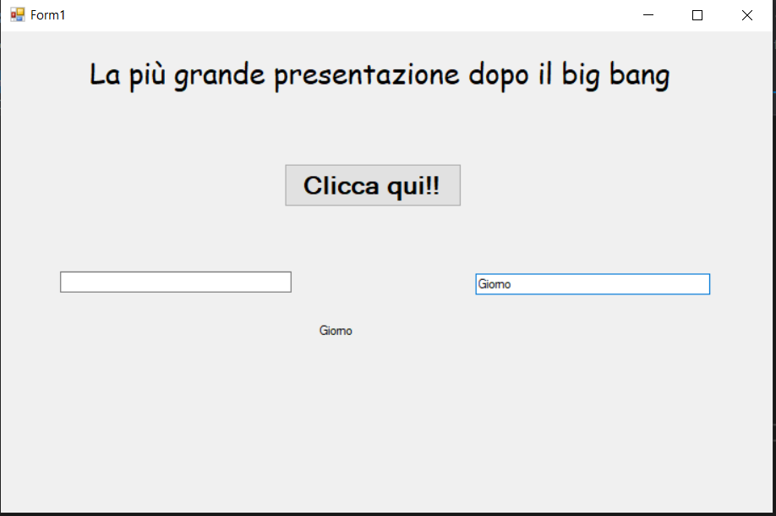

Slide 52
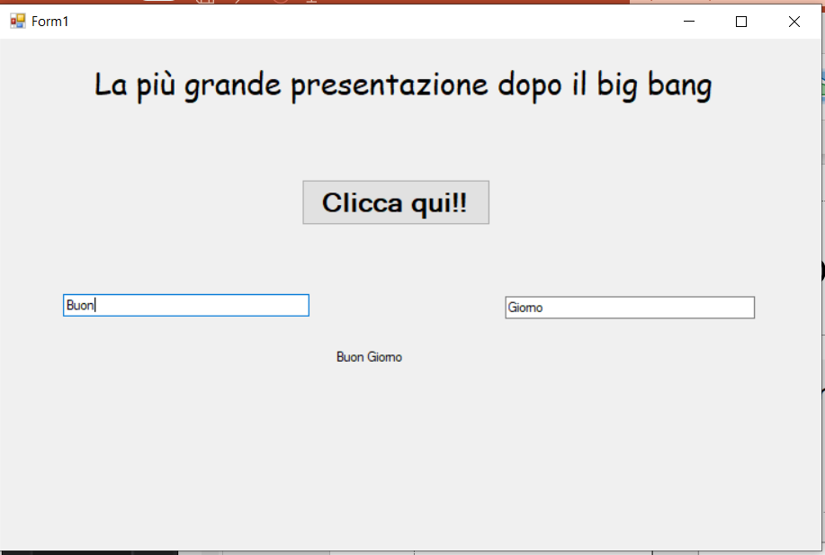

Slide 53
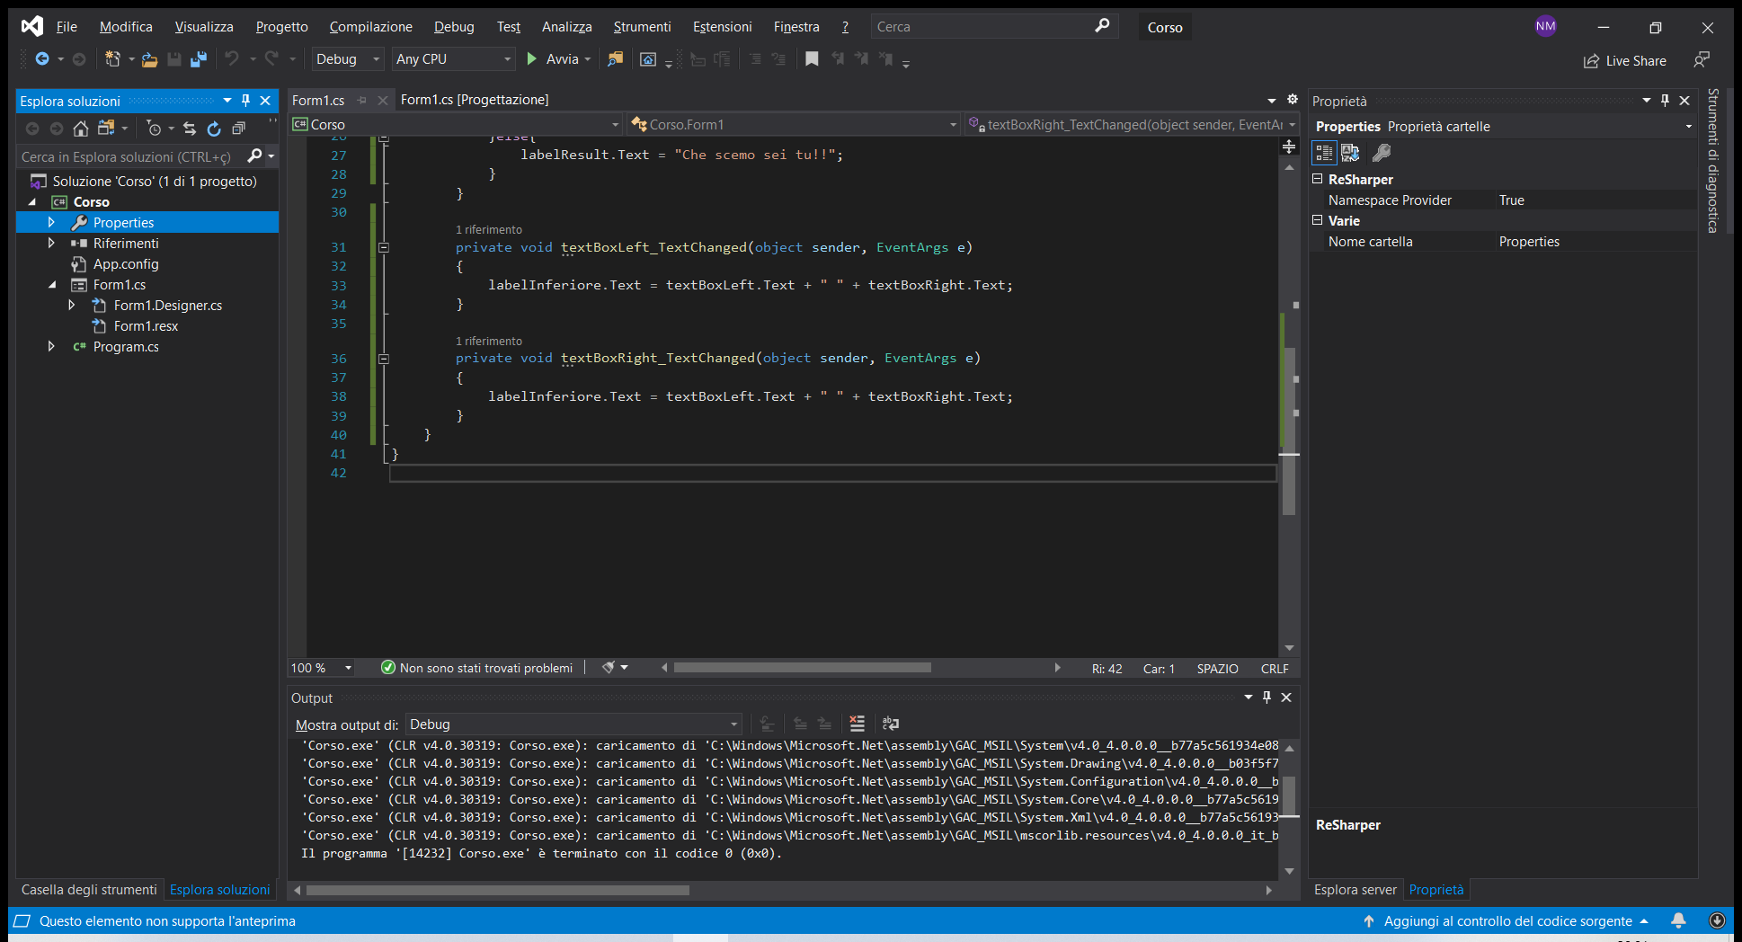
Archivi d’impostazione

Slide 54
Librerie

Slide 55
Impostazione dell’App

Slide 56
Classe principale

Slide 57
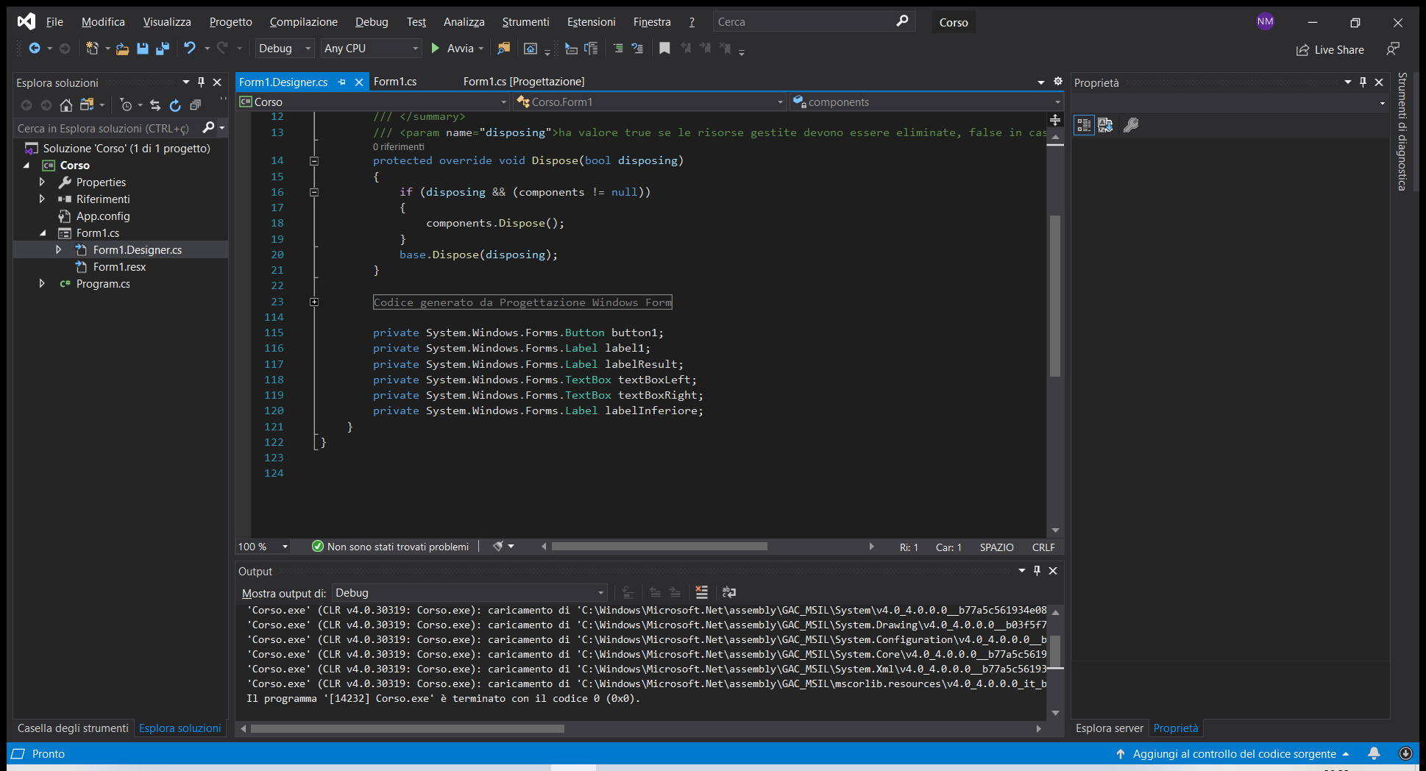
Elementi dell’interfaccia

Slide 58
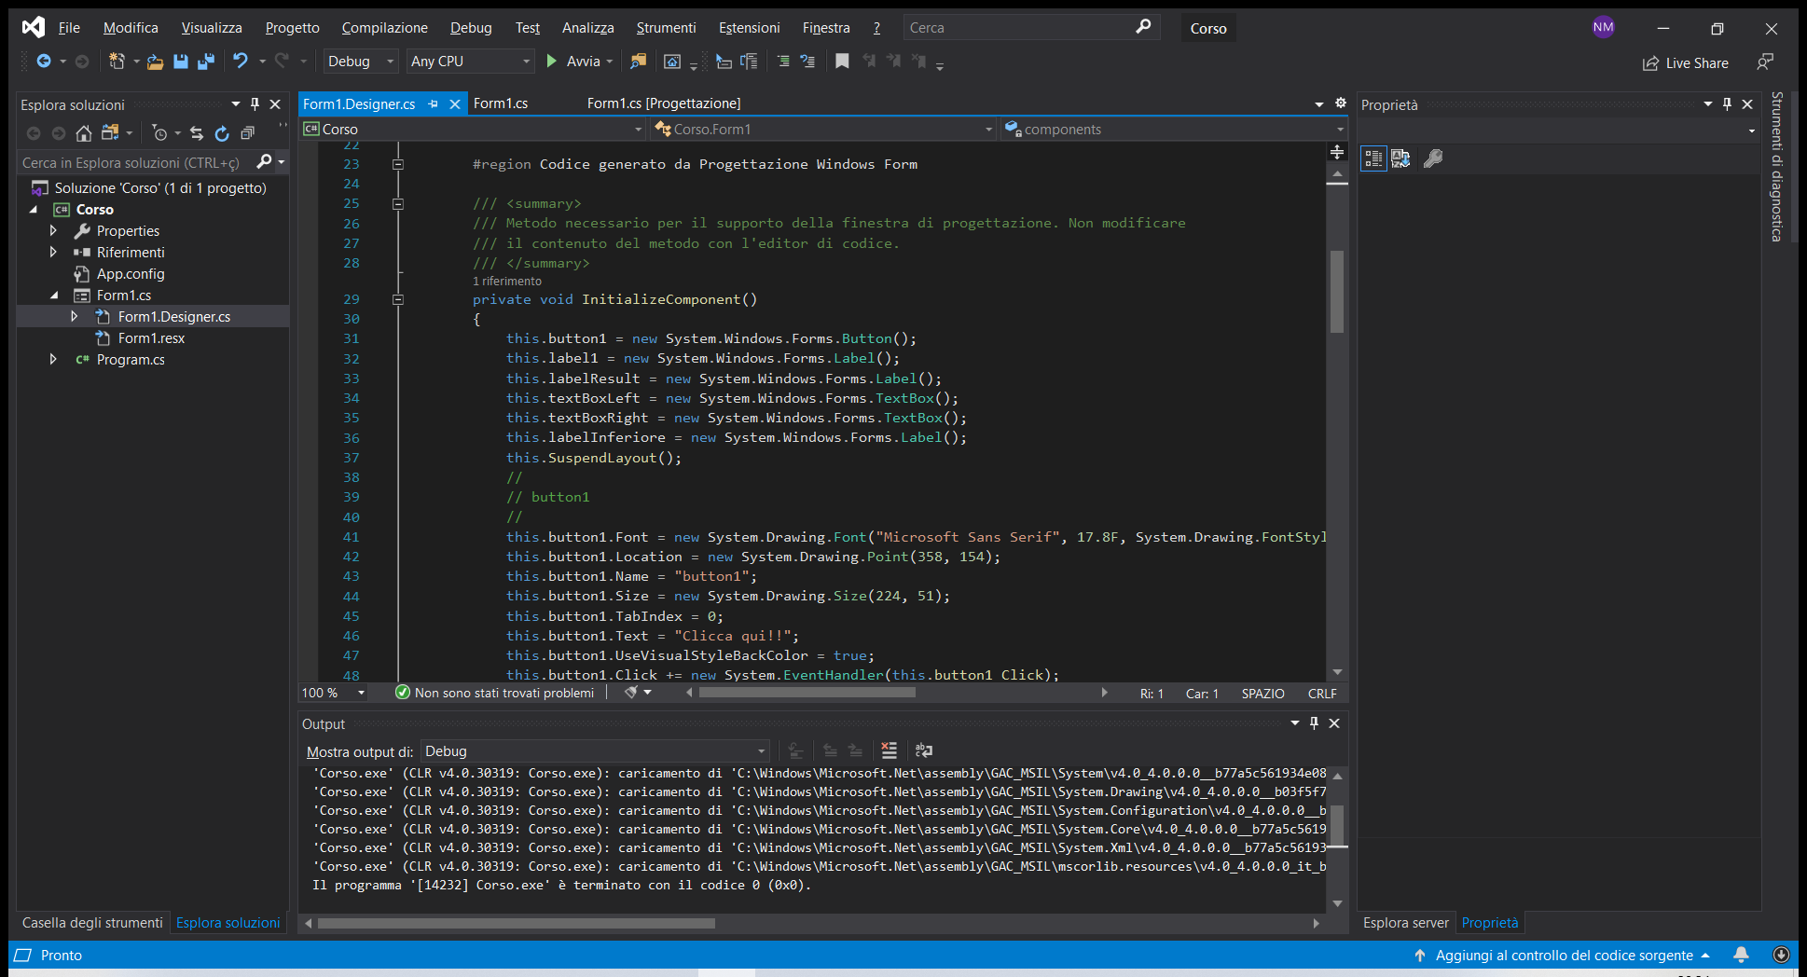
Inizializzazione dell’interfaccia

Slide 59
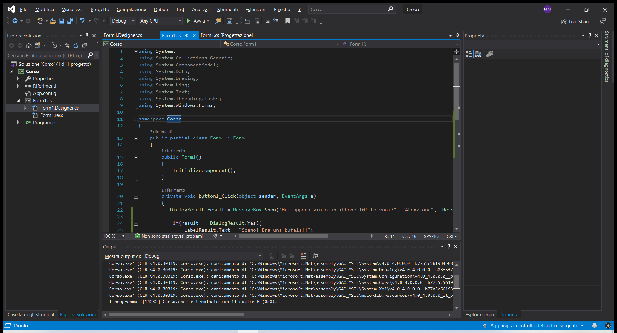
Inizializzazione dell’interfaccia

Slide 60
Classe parziale

Slide 61
Chiamate delle librerie

Slide 62
Package

Slide 63
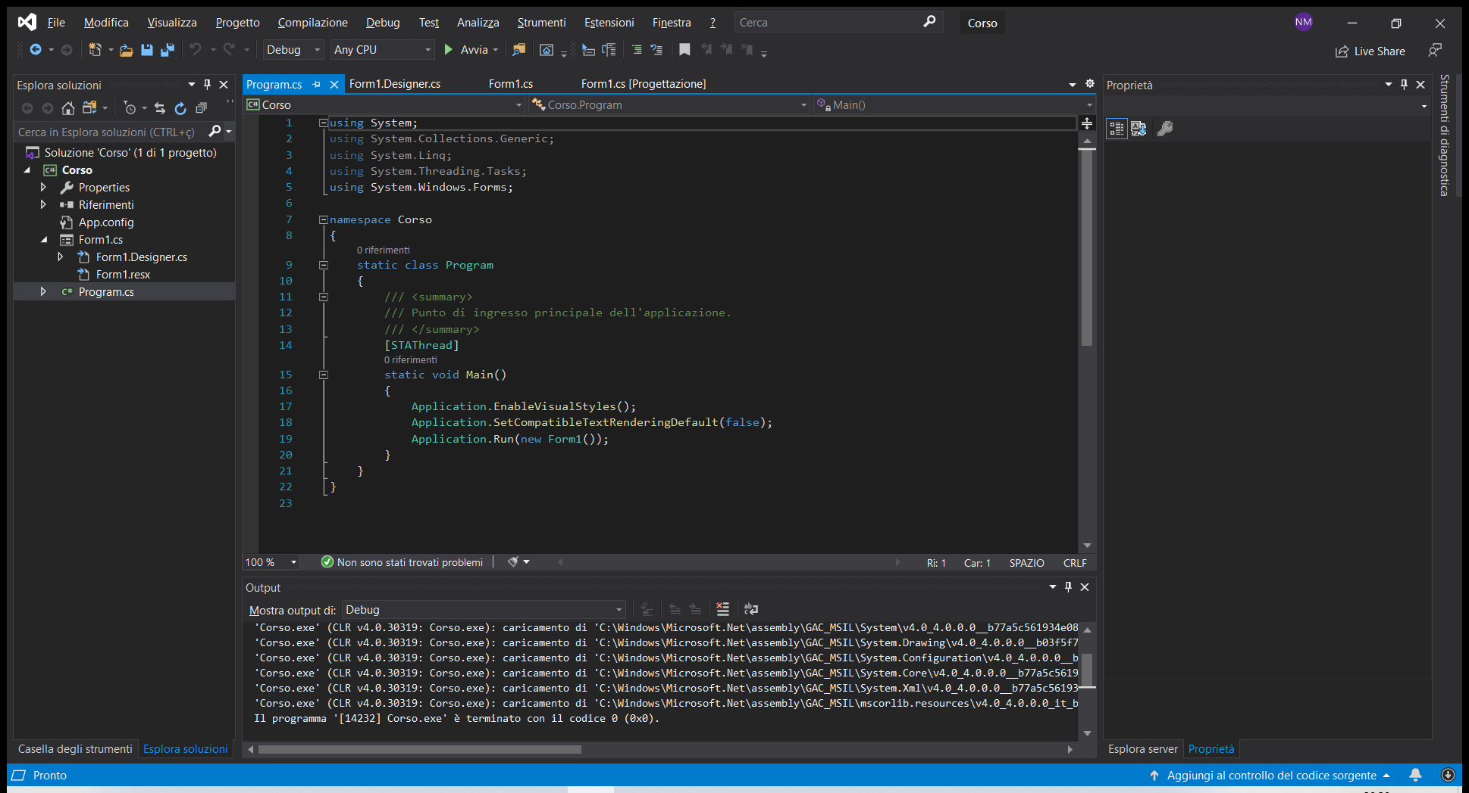
Procedura main

Slide 64
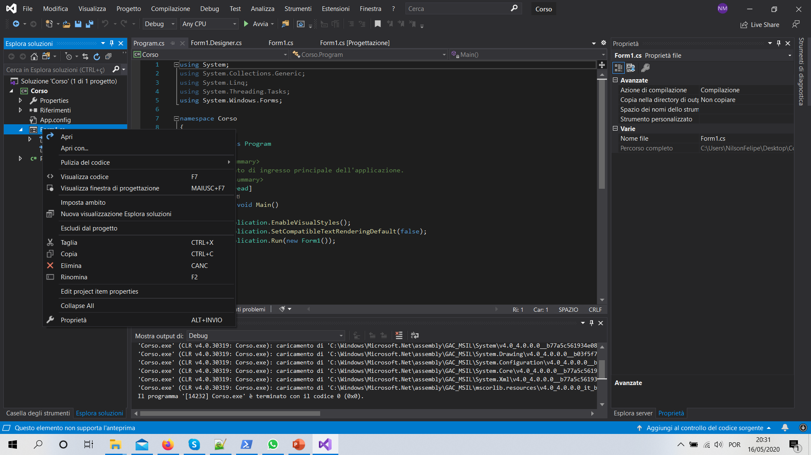
Aprire il codice

Slide 65
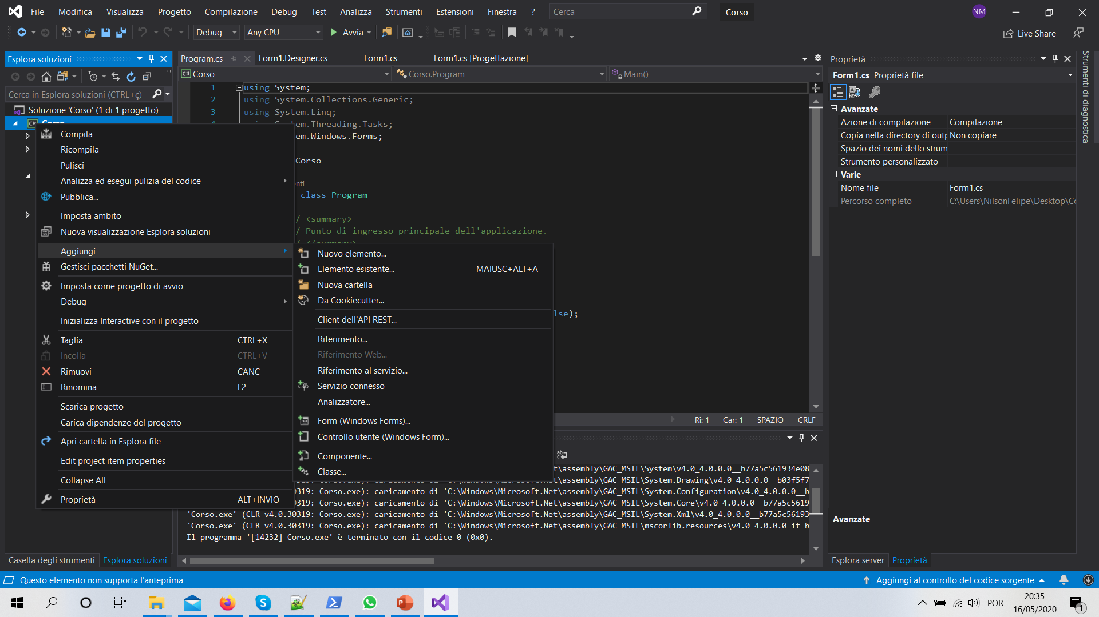
Inserire nuovi elementi

Slide 66
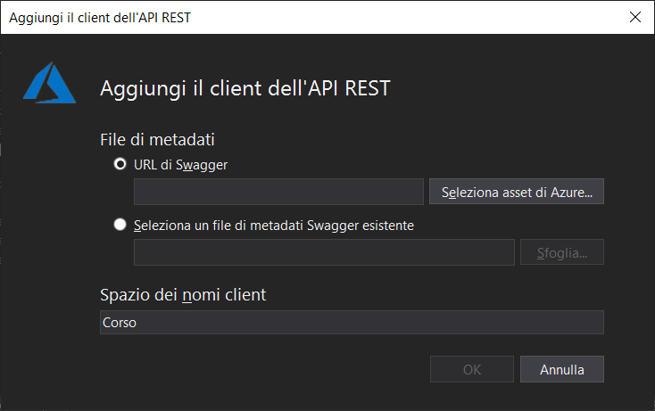

Slide 67
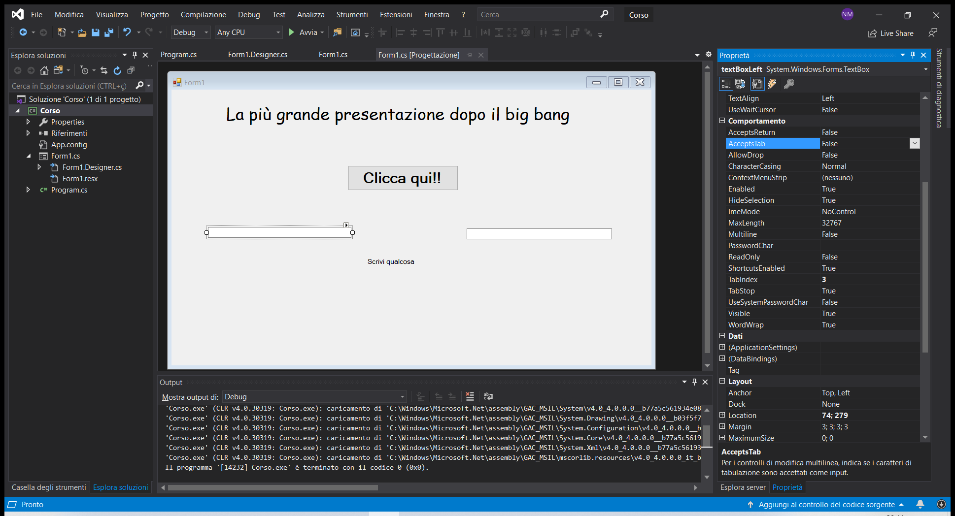
Comportamento della casella di testo

Slide 68

Rinomina pulsante

Slide 69


Slide 70

Rinomina casella

Slide 71

Comportamento dopo evento tastiera

Slide 72
Comportamento dopo evento mouse

Slide 73

Evento premi tasto

Slide 74


Slide 75

Chi ha inviato l’evento
(Casella di testo)
Informazione sull’evento inviato

Slide 76
Permette l’inserimento di numeri
Permette di inserire il punto decimale

Slide 77

Permette di inserire il punto decimale

Slide 78


Slide 79


Slide 80

Registra l’operazione
Registra il valore della casella di testo

Slide 81
È giusto fare così?
Registra l’operazione
Registra il valore della casella di testo

Slide 82

Inizializzazione delle variabile nel costruttore

Slide 83

Gestice tutte le operazioni

Slide 84

Caso sia il primo input oppure dopo operazione
Modifica il testo e aggiorna la posizione del cursor

Slide 85
Esercizio
Gestire il punto decimale
Gestire pulsanti CE, C
3. Gestire pulsante backspace

Slide 86
Visualizzazzione
Creare nuova finestra
Comunicazione tra finestre
ComboBox
Panel
TabControl

Slide 87

Nuovo tasto
Avanzato

Slide 88


Slide 89


Slide 90


Slide 91


Slide 92

Cambia il titolo della finestra

Slide 93
Stessa struttura

Slide 94

Apre la finestra

Slide 95

Crea finestra e chiama funzione

Slide 96


Slide 97

Modifiche del comportamento

Slide 98

Senza pulsanti

Slide 99

Operazioni

Slide 100

Apre la finestra come dialog

Slide 101

Controlla se c’è un valore nella casella
Invia questo valore alla nuova finestra
Usa il valore ritornato nella casella

Slide 102

Operazioni

Slide 103

Pulsante desabilitato

Slide 104

Evento testo modificato

Slide 105

Controlla se la string esiste e non è vuota
Il pulsante è abilitato, se e solo se, value > 0 (perchè?)
Prova a fare la conversione
Se la coversione falisce

Slide 106

Desabilitato

Slide 107

Abilitato

Slide 108

Permette di usare il simbolo negativo

Slide 109

Permette di usare il simbolo negativo

Slide 110

Permette di usare il simbolo negativo

Slide 111

Crea una comboBox

Slide 112


Slide 113

Opzioni

Slide 114

Opzioni
(Una per riga)

Slide 115

Nuovo nome

Slide 116

Inserimento come array

Slide 117


Slide 118

Evento indice selezionato cambiato

Slide 119

Mostra l’indice selezionato

Slide 120

Mostra l’item selezionato

Slide 121


Slide 122

Aggiungi un elemento al progetto

Slide 123

Aggiungi una classe

Slide 124

Aggiungi classe

Slide 125


Slide 126

Dati della classe
Costruttore

Slide 127

Lista di province

Slide 128


Slide 129


Slide 130

Oggetto “Provincia”
come string

Slide 131


Slide 132

Lista delle regione con tutti i valori

Slide 133


Slide 134

Lista delle regioni senza ripetizione

Slide 135

Disabilita la comboBoxProvincia

Slide 136

Crea evento per catturare modifica di selezione

Slide 137

Recupera tutte le province
Abilita comboBoxProvincia
Filtra le province per la regione selezionata
Inserisce le province nella comboBoxProvincia

Slide 138

Mostra l’array come un singolo oggetto

Slide 139

Mostra l’array come un singolo oggetto

Slide 140

Mostra province come oggetto

Slide 141

Sovrascrive funzione ToString()

Slide 142

Lista finale

Slide 143

Componente panel

Slide 144


Combo boxes dentro il panel

Slide 145


Disabilita il panel
Cambio colore sfondo

Slide 146

Panel visibile, ma non raggiungibile

Slide 147

Nuovi pulsanti

Slide 148

Crea evento click

Slide 149

Un tasto abilita, l’altro disabilita

Slide 150


Slide 151


Slide 152
Schede del TabControl

Slide 153

Lista delle schede

Slide 154

Lista delle schede
Impostazione di una singola scheda

Slide 155


Slide 156


Slide 157


Slide 158


Slide 159

Problema

Slide 160

Cambia impostazioni font

Slide 161
Lettura e scrittura di dati
FileDialog
Leggere e scrivere file testo
Leggere e scrivere file excel
Contenitore di dati e consultazione LINQ

Slide 162


Slide 163

Seleziona il file

Slide 164

Disegno sulla finestra, visualizzazione fuori

Slide 165

Casella per il nome del file
Tasto per iniziare il caricamento
Modifica nome

Slide 166

Cambia nome

Slide 167

Cambia nome

Slide 168

Evento «click» sulla casella

Slide 169

Apre la finestra di selezione del file come dialogo

Slide 170

Ricupera e mostra il nome del file selezionato

Slide 171


Slide 172


Slide 173

Registra il percorso
Registra il nome

Slide 174

Mostra solo i file .pdf

Slide 175


Slide 176


Slide 177

Evento «click» sul pulsante

Slide 178

Disabilita il pulsante

Slide 179

Resetta il nome del file
Inserisce il nome del file nella casella
Filtra i file per estensione
Abilita/desabilita il pulsante secondo il valore in fileName
Apre e legge il file

Slide 180


Slide 181


Slide 182


Slide 183

Contenuto
file testo

Slide 184

Nuovo contenuto file testo

Slide 185

Apre il file
Legge una riga

Slide 186
Stampa il contenuto della riga
Divide le righe per virgole

Slide 187

Stampa il contenuto della riga

Slide 188

Ripete la casella/tasto
Disabilita pulsante
Cambia nome del pulsante
Crea elemento saveFileDIalog

Slide 189

Evento «click»

Slide 190

Cambia il nome della casella

Slide 191

Evento «click»

Slide 192

Eventi

Slide 193

Prende il nome e il percoso di un file .txt

Slide 194


Slide 195


Slide 196

Testo che verrà scritto
Apre file
Stampa testo
riga per riga
Abilita/Desabilita pulsante
Registra il nome del file nella casella

Slide 197


Slide 198


Slide 199

Casella di testo avanzata

Slide 200


Slide 201

Stampa testo nella casella

Slide 202

Testo stampato

Slide 203

Copia delle strutture precedenti

Slide 204

Copia degli eventi precedenti

Slide 205

Seleziona un file con estensione .xlsx
Crea un file con estensione .xlsx

Slide 206

Procedura per leggere il file
Procedura per scrivere il file

Slide 207

Installazione del package per gestire i file excel

Slide 208

Package manager

Slide 209

Package disponibile

Slide 210

NPOI

Slide 211

Seleziona i progetti desiderati
Premi il tasto installa

Slide 212

Semplicemente Ok

Slide 213

NPOI installato

Slide 214

Esempio di input

Slide 215

Apre il file con il nome “percorso”
Converte lo stream in “workbook”
Cerca il foglio
Controlla i tipi di dati
Prende una riga del foglio
Prende e stampa i dati

Slide 216


Slide 217

Crea una impostazione del carattere
Crea un workbook e un foglio
Crea una impostazione dello stilo

Slide 218
Crea una nuova riga
Imposta lo stile dalla cella
Inserisce i valori nelle celle
Fa il merge di 10 celle in una stessa riga
Crea il file
Scrive il file

Slide 219
Proccessi esterni
Creare e eseguire processi
Visualizzazione di dati

Slide 220

Crea un tabControl con due schede
Crea un elemento openFileDialog
Cambia il nome

Slide 221

TestBox per mostrare il percorso del file
Pulsante che carica l’input
Pulsante “Ottimizza”

Slide 222

Disabilita tasto carica input

Slide 223

Evento click sul pulsante carica input
Evento click sul pulsante ottimizza
Evento click su textBox

Slide 224

Apri il file scelto nel openFileDialog
Crea uma matrice di numeri
(come liste di liste)
Divide la riga in ogni spazio
Seleziona la conversione in double dei elementi
Legge una riga del file
Imposta openFileDialog per scegliere file “.txt”
Abilita il tasto carica e mostra il percorso del file su textbox

Slide 225

Label vuote per mostrare i valori

Slide 226

Conta valori minore di zero in una riga
Conta quanti elementi ci sono in ogni riga
Seleziona i valori distinti di elementi per riga e li conta
Media della media dei valori di ogni riga
Fare attenzione a non usare la stessa variabile in sottoliste

Slide 227

Crea elemento richText

Slide 228

Inserisce i dati dell’input nel richTextBox

Slide 229


Slide 230

Abilita (o non) il pulsante Ottimizza

Slide 231

Disabilita il pulsante otimiza se cambia il file

Slide 232

Crea l’input per il proccesso esterno
Percorso dell’eseguibile
Argomento dell’eseguibile
Dove il processo eseguirà
Crea e inizia il nuovo processo
Scrive il totale di punti e la matrice di distanze

Slide 233

Percorso del file soluzione
Input reindirizzato dall’eseguibile

Slide 234

Soluzione

Slide 235

Nuovo tasto

Slide 236

Chiama eseguibile python
Passa file con lo script

Slide 237


Slide 238

Apre il gestore di pacchetti

Slide 239

Sceglie e instala LiveCharts per winforms

Slide 240

Seleziona PieChart e dopo CartesianChart

Slide 241

Mette entrambi sull’interfaccia

Slide 242

Converte la soluzione in una lista di integer
Chiama funzione per stampare i grafici
Imposta la label di ogni arco
Informazione di ogni arco nel grafico

Slide 243


Slide 244

Inserisce i valori delle label di ogni punto
Crea un grafico a linea
Imposta assi

Slide 245


Slide 246
Data Grid Views

Slide 247

Nuova scheda

Slide 248

Elemento per creare tabelle

Slide 249

Impostazione basiche

Slide 250

Lista di colonne

Slide 251

Nuova colonna

Slide 252

Label della colonna

Slide 253

Tabella iniziale

Slide 254


Slide 255

Cambia i permessi dell’utenti

Slide 256

Toglie la “colonna” degli indice

Slide 257

Tasti per gestire i dati

Slide 258

Evento

Slide 259

Eventi

Slide 260

Nuova finestra

Slide 261


Slide 262

Rimuove i tasti di controlli

Slide 263

Non visíbile sul taskbar

Slide 264

Elemento per inserire numeri

Slide 265

Limite dei numeri

Slide 266

Classe provincia

Slide 267


Slide 268

Eventi della finestra di inserimento dati

Slide 269

Crea un obbieto provincia dell’input

Slide 270

Inserisce nella tabella

Slide 271


Slide 272


Slide 273


Slide 274

Cambia il modo di selezione

Slide 275


Slide 276

Evento clicca in cella

Slide 277

Remuove righe selezionate

Slide 278


Slide 279


Slide 280


Slide 281


Slide 282

Tabella mostrerà datti di oggetti dalla classe Provincia

Slide 283


Slide 284


Slide 285

“Base di dati” iniziale

Slide 286

Inserisci dati

Slide 287

Cambia modo di fare inserimento

Slide 288


Slide 289

Cambio tipo colonna

Slide 290


Slide 291
Entity Framework
Creare una base di dati
Usare i file migration
Leggere e scrivere dati
Performance

